Slide 1

بسم الله الرحمن الرحیم

Slide 2
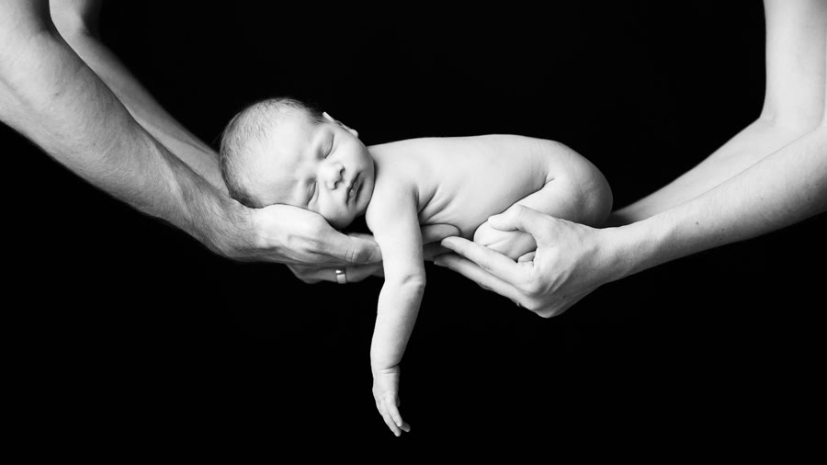
فصل 6 رشد هیجانی و اجتماعی در نوباوگی و نوپایی
روانشناسی رشد(از لقاح تا کودکی)

Slide 3
نظریه شخصیت اریکسون درباره شخصیت نوباوگان و کودکان نوپا
اعتماد دربرابر بی اعتمادی بنیادی
خودمختاری دربرابر شرم و تردید

Slide 4
اعتماد در برابر بی اعتمادی:
اریکسون معتقد بود که نتیجه سالم در طول نوباوگی ، به کیفیت پرستاری و نه به مقدار غذا یا تحریک دهانی بستگی دارد. برطرف کردن ناراحتی کودک ،بغل کردن و نوازش او، صبورانه منتظرماندن تا بچه به قدر کافی شیر بخورد و...
درصورتیکه تعادل مراقبت ، دلسوزانه و محبت آمیز باشد ، تعارض روان شناختی سال اول( اعتماد در برابر بی اعتماد) بصورت مثبت حل می شود .
بچه ایی که اعتماد میکند انتظار دارد دنیا خوب و ارضاکننده باشد، بنابراین ، درمورد کاوش آن احساس اطمینان می کند بچه ایی که اعتماد ندارد، نمی تواند روی مهربانی و محبت دیگران حساب کند ، بنابراین با کناره گیری از دیگران و شرایط پیرامون خود ، از خویشتن محافظت می کند .

Slide 5
خودمختاری دربرابر شرم و تردید
تعارض دوره نوپایی(خودمختاری دربرابر شرم و تردید) درصورتی به نحوه مطلوب حل می شود که والدین رهنمود مناسب و انتخاب های معقول برای کودکان خردسال فراهم کنند.
بچه دوساله ی از خود مطمئن و ایمن ، والدینی دارد که وقتی در تکالیف تازه ، مثل استفاده از توالت، غذاخوردن با قاشق یا جمع و جور کردن اسباب بازی ها شکست میخورد ، از او انتقاد یا به او حمله نمی کنند .

Slide 6
رشد هیجانی
هیجانات به رشد نیرو می بخشند و در عین حال ، وقتی کودکان رفتار خود را برای رسیدن به هدف های تازه سازماندهی میکنند ، جنبه هایی از سیستمی هستند که رشد می کند ومتنوع تر وپیچیده تر می شود.
نوع هیجانات نوباوگان به دلیل عدم توانایی آنها در توصیف احساساتشان به سختی قابل مشخص کردن است.

Slide 7
رشد هیجانات اصلی
هیجانات اصلی: شادی ، علاقه ، تعجب ، ترس ، خشم ، غم و نفرت در انسان ها و نخستی های دیگر(پریماتها) همگانی هستند و تاریخ تکاملی طولانی برای کمک به بقا دارند.
زندگی هیجانی اولیه بچه ها تقریبا از دو حالت برانگیختگی کلی تشکیل میشود: 1. جذب شدن به تحریک خوشایند 2. دوری گزینی از تحریک ناخوشایند
هیجانات به تدریج علاِئم واضح و کاملا سازمان یافته ایی می شوند وبنابراین می توانند اطلاعات زیادی را درباره ی حالت درونی نوباوگان در اختیار بگذارند.

Slide 8
شادی
شادی ابتدا بصورت لبخند های بانشاط و بعد از طریق خنده ی پرشور ابراز می شود
شادی باعث می شود که والد و فرزند رابطه گرم و صمیمانه ایی داشته باشند و از این طریق به توانایی های درحال رشد نوباوگان کمک می شود
در چند هفته ی اول ، وقتی که بچه ها سیر هستند ، در طول خواب REM و در واکنش به تماس ها و صداهای ملایم مانند نوازش کردن پوست لبخند می زنند .
نوباوگان در پایان ماه اول به دیدنی های جالبی که متحرک و چشم گیر هستند لبخند می زنند
بین 6تا10 هفتگی چهره انسان خنده عمیق به نام لبخند اجتماعی را برانگیخته میکند (اسروف و واترز1976)
خنده که اولین بار حدود سه تا چهار ماهگی روی می دهد، پردازش اطلاعات سریع تر از لبخند را نشان می دهد .
در حدود نیمه ی سال اول ، نوباوگان هنگام تعامل کردن با افراد آشنا بیشتر لبخند زده و می خندند .
بچه های 10 تا 12 ماهه مانند بزرگسالان چندین لبخند دارند آنها به احوال پرسی والدین لبخند عمیق ؛ به غریبه ایی که دوستانه رفتار می کند ، لبخند تودار و هنگام بازی تحریک کننده با « دهان باز» لبخند میزنند

Slide 9
خشم و غم
نوزادان به انواع تجربیات ناخوشایند مثل گرسنگی،روش های پزشکی دردناک و... با ناراحتی پاسخ می دهند . بین 4تا6 ماهگی تا سال دوم ،ابراز خشم از نظر فروانی و شدت افزایش می یابد .
چرا واکنش های خشم با بالارفتن سن افزایش می یابند؟ رشد شناختی و حرکتی دخالت دارند
نوباوگان بزرگتر بهتر می توانند تشخیص بدهند که چه کسی باعث ناراحتی آنها شده است یا اسباب بازی را از آنها گرفته است افزایش خشم سازگارانه نیز هست .توانایی های حرکتی تازه ،کودک عصبانی را قادر می سازد تا از خود دفاع کرده یا بر مانع چیره شود .
افسردگی والدین و رشد کودکان
تقریبا 8تا10 درصد زنان دچار افسردگی مزمن می شوند که یک نوع از آن افسردگی بعد از زایمان است .
تقریبا 4درصد مردان نیز بعد از به دنیا آمدن بچه دچار افسردگی می شوند .
افسردگی مادر یا پدر می تواند در فرزندپروری موثر اختلال ایجاد کند و به رشد کودکان صدمه بزند.
گرچه ساخت ژنتیکی خطر بیماری افسردگی را افزایش می دهد ولی عوامل اجتماعی و فرهنگی نیز دخالت دارند .

Slide 10
افسردگی مادر
خلق افسرده مادر فورا بر بچه اش تاثیر می گذارد، بچه های مادران افسرده در چند هفته بعد از تولد خوب نمی خوابند ،به اطراف خود کمتر توجه می کنند،و سطح بالای هورمون استرس کورتیزول دارند (فیلد1998)
هرچه افسردگی شدیدتر و تعداد عوامل استرس زا در زندگی ما بیشتر شد (مانند اختلاف زناشویی ،فقدان حمایت اجتماعی و فقر) رابطه ی والد – فرزند بیشتر صدمه می بیند ( سیمیسون و همکاران 2003)
درصورتیکه افسردگی مادر ادامه یابد رابطه ی والد – فرزند وخیم می شود. مادران افسرده فرزندان خود را بصورت منفی تر از مشاهده گران مستقل برداشت می کنند.
آنها از انضباط بی ثبات استفاده می کنند گاهی بی قید و بند و در مواقع دیگر بسیار سخت گیر.
افسردگی پدر
افسردگی پدر با مشکلات رفتاری کودکان ،مخصوصا بیش فعالی ،سرپیچی و پرخاشگری در پسرها ارتباط دارد .
در سنین بالاتر افسردگی پدر با تعارض های مکرر پدر-فرزند ارتباط دارد .
با گذشت زمان ، کودکانی که در معرض فرزند پروری ناگوارقرار داشته اند نگرش بدبینانه ای را پرورش می دهند .
نگرشی که موجب آن اعتماد به نفس ندارند و والدین خود و افراد دیگر را تهدید کننده می دانند .

Slide 11
ترس
ترس نیز مانند خشم در طول نیمه دوم سال اول پدیدار می شود .
اما رایج ترین جلوه ترس از بزرگسالان غریبه است، پاسخی که اضطراب غریبه نامیده می شود.
بسیاری از نوباوگان و کودکان نوپا کاملا از غریبه ها بیمناک هستند .
پژوهش های میان فرهنگی نشان می دهند ،روش های بزرگ کردن بچه می تواند اضطراب غریبه را تعدیل کند .
هنگامی که ترس ایجاد می شود، بچه ها از مراقبت کنندگان آشنا به عنوان تکیه گاه امن برای کاوش کردن محیط و بعد روی آوردن به آنها برای حمایت عاطفی استفاده می کنند .
سرانجام هنگامی که رشد شناختی به کودکان نوپا امکان می دهد تا افراد و موقعیت های تهدیدکننده را از آنهایی که تهدید کننده نیستند تشخیص دهد ،اضطراب غریبه و ترس های دیگر در دو سال اول کاهش می یابند .

Slide 12
درک کردن هیجان های دیگران وپاسخ دادن به آنها:
جلوه های هیجانی نوباوگان با توانایی آنها در تعبیر کردن نشانه های دیگران ارتباط نزدیکی دارد. درآغاز، نوباوگان هیجان های دیگران را از طریق فرایند نسبتا خودکار سرایت هیجانی تشخیص می دهند، درست به همان صورتی که احساس می کنیم دیگران خوشحال یا غمگین هستند،ما نیز دستخوش همین هیجان ها می شویم.در حدود 4ماهگی،نوباوگان نسبت به ساختار و زمان بندی تعامل های رو در رو حساس می شوند .هنگامی که آنها نگاه می کنند،لبخند میزنند یا صدا از خود در می آوردند، اکنون انتظار دارند که والدین با مهربانی پاسخ دهند.بچه ها در این تبادل به طور فزاینده ای از جلوه های هیجانی آگاه می شوند.در حدود 5ماهگی،نوباوگان جلوه های صورت را به شکل طرح های سازمان یافته درک می کنند و می توانند هیجان خود را با چهره ی فردی که صحبت می کند هماهنگ کنند. پاسخ دادن به جلوه های هیجانی به صورت کل های سازمان یافته نشان می دهد که این علایم برای بچه ها معنی دار شده اند.هنگامی که مهارت در درک کردن مقاصد دیگران و برقرار کردن توجه مشترک بهبود می یابند،نوباوگان می فهمند جلوه ی هیجانی نه تنها معنی دارد،بلکه واکنش معنی داری به شی یا رویداد خاصی است. بعد از اینکه این آگاهی ها صورت گرفتند، نوباوگان به ارجاع اجتماعی می پردازند، بدین معنی که به طور فعال از فردی قابل اعتماد در موقعیت نامطمئن،اطلاعات هیجانی می خواهند

Slide 13
ادامه مطلب درک کردن هیجان های دیگران...
مادران و پدران،منابع اطلاعات هیجانی موثری هستند .بچه ها در غیاب پدر و مادر به مراقبت کنندگان اشنای دیگر روی می آورند.صدای بزرگسال،خواه تنها یا همراه با جلوه صورت،از جلوه صورت به تنهایی در هدایت کردن رفتار بچه موثرتر است.
بچه با اتکا به صدای بزرگسال، نیازی ندارد به سمت او روی برگرداند بلکه می تواند روی ارزیابی رویداد تازه تمرکز کند. صدا اطلاعات هیجانی و کلامی هم تامین می کند. والدین می توانند برای اینکه به بچه خود یاد بدهند چگونه به رویداد های روزمره واکنش نشان دهد،از ارجاع اجتماعی بهرمند شوند و ارجاع اجتماعی به کودکان نوپا امکان می دهد تا ارزیابی های خود از رویداد ها را با ارزیابی های دیگران مقایسه کنند.در مجموع ارجاع اجتماعی به کودکان خردسال کمک می کند تا از صرفا واکنش نشان دادن به پیام های هیجانی دیگران فراتر روند.آنها از این علایم برای هدایت کردن اعمال خودشان و پی بردن به حالت های درونی و ترجیهات دیگران استفاده می کنند.

Slide 14
پیدایش هیجان های خودآگاه:
هیجان های خودآگاه در نیمه دوم سال دوم نمایان می شوند،زمانی که بچه های 18تا24ماهه از خود به عنوان فردی مجزا و منحصر به فرد کاملا آگاه شوند.کودکان نوپا با پایین انداختن چشمها،اویزان کردن دستها،و پنهان کردن صورت با دستها،شرم و خجالت را نشان می دهند.آنها واکنش های گناه را نیز نشان می دهند:یک کودک 22ماهه،اسباب بازی ای را که قاپیده بود پس داد و بعد همبازی ناراحت خود را نوازش کرد.غرور نیز تقریبا در همین زمان،و حسادت در 3 ماهگی پدیدار می شود.
هیجان های خودآگاه در رفتارهای پیشرفتی و اخلاقی کودکان نقش مهمی ایفا می کنند.موقعیت هایی که والدین این احساس را ترغیب می کنند از فرهنگی به فرهنگ دیگر تفاوت دارد.در اغلب مناطق ایالات متحده،به کودکان یاد می دهند در مورد موفقیت شخصی،مانند پرتاب کردن دور توپ،برنده شدن در بازی،و(بعد ها)گرفتن نمرات خوب،احساس غرور کنند.اما در فرهنگ های جمع گرا مانند:چین و ژاپن،جلب کردن توجه به موفقیت کاملا شخصی،موجب خجالت می شود و زیر پاگذاشتن معیار های فرهنگی با بی توجهی کردن به دیگران_والد،معلم،یا کارفرما_موجب احساس شرمندگی زیاد می شود.

Slide 15
آغاز خود گردانی هیجانی:
نوباوگان و کودکان نوپا غیر از نشان دادن تعداد زیادی هیجان،کنترل کردن تجربیات هیجانی خود را آغاز میکنند.خودگردانی هیجانی به راهبرد هایی اشاره دارد که از آنها برای تنظیم کردن حالت هیجانی خود در سطح شدت راحتی بخش استفاده میکنیم تا بتوانیم به هدف های خود برسیم.
خودگردانی هیجانی به کنترل ارادی و فعال هیجان ها نیاز دارد.این توانایی برای کنترل فعال،در نتیجه رشد قشرمخ وکمک مراقبت کنندگان،که به کودکان کمک میکنند هیجان شدید را کنترل کنند و راهبردهایی را برای انجام این کار به آنها آموزش می دهند،به تدریج بهبود می یابد.در پایان سال دوم، واژگان مخصوصا صحبت کردن درباره احساس ها_(شاد، شگفت زده،بیمناک،کثافت،و دیوانه)_به سرعت شکل می گیرد. گرچه بچه های 2ساله وقتی که ناراحت هستند می توانند توجه خود را برای مدت کوتاهی منحرف کنند، ولی در حضور بزرگسال حمایت کننده بهتر می توانند این کار را انجام دهند.درضمن،هنگامی که آنها بتوانند حالت های درونی خود را توصیف کنند،می توانند مراقبت کنندگان را برای کمک کردن به آنها هدایت کنند.برای مثال،گریس درحال گوش کردن به داستان غول ها،ناگهان گفت(مامان،وحشتناک).مونیکا کتاب را زمین گذاشت و گریس را بغل کرد تا او را آرام کند.

Slide 16
از خود بپرسید:
مرور کنید؛
چرا بسیاری از کودکان در نیمه دوم سال اول اضطراب غریبه نشان می دهند؟چه عواملی می توانند ترس از غریبه ها را افزایش یا کاهش دهند؟
به کار ببرید؛
رگی در14ماهگی با مکعب ها برجی را درست کرد و بعد با خوشحالی لگدی به ان زد و خرابش کرد.اما در دوسالگی،مادرش را صدا کرد و با غرور به برج بلندی ک ساخته بود اشاره کرد.چه چیزی تغییر در رفتار هیجانی رگی را توجیح میکند؟
فکرکنید؛
چند رویداد جدید در زندگی خود را شرح دهید که به کنترل کردن هیجان منفی نیاز داشته اند.در هر مورد چگونه واکنش نشان داده اید؟تجربیات اولیه،جنسیت،و زمینه ی فرهنگی شما چگونه ممکن است بر شیوه خودگردانی هیجانی شمت تاثیر داشته باشند؟

Slide 17
خلق و خو و رشد:
هنگامی که کسی را شاد و(خوش)،دیگری را فعال و پرانرژی،و دیگران را آرام و محتاط،یا مستعد طغیان های خشم توصیف میکنیم،به خلق و خو اشاره داریم.خلق و خلو عبارت است از تفاوت های فردی با ثبات در واکنش پذیری و خودگردانی که از همان ابتدای زندگی اشکار می شود.واکنش پذیری به سرعت و شدت برانگیختگی هیجانی،توجه،و فعالیت حرکتی اشاره دارد.خودگردانی،همان گونه که دیدیم،به راهبردهایی اشاره دارد که واکنش پذیری را تغییر می دهند
ساختار خلق و خو:
نه بعد توماس و چس اولین مدل با نفوذ خلق و خو بودند هنگامی که شرح مبسوطی از رفتار کودکان از مصاحبه با والدین به دست امد،ان را مطابق با این ابعاد ارزیابی کردند،ویژگی های خاصی باهم دسته بندی شدند،و در نهایت سه تیپ کودک به دست امد:
*کودک راحت(40درصد نمونه)در نوباوگانی به سرعت با برنامه های روزمره خومی گیرد،در مجموع سرحال است،و به راحتی با تجربیات تازه سازگار می شود.
*کودک دشوار(10درصد نمونه)برنامه های روزمره نامنظم دارد،تجربیات تازه را به کندی قبول می کند،و به صورت منفی و شدید واکنش نشان می دهد.
*کودک کند جوش(15درصد نمونه)نافعال است،واکنش های ملایم و کند به محرک های محیطی نشان می دهد،خلق منفی دارد،و به کندی با تجربیات تازه سازگار می شود.
توجه کنید که 35درصد کودکان در هیچ یک از این طبقات جای نگرفتند.درعوض آنها امیزه منحصر به فردی از خصوصیات خلق و خو را نشان دادند.

Slide 18
ادامه مطلب ساختار خلق و خو:
به عقیده روتبارت،افراد نه تنها در هر بعد از نظر واکنش پذیری تفاوت دارند بلکه از نظر بعد خودگردانی خلق و خو،کنترل فعال نیز متفاوت هستند_توانایی جلوگیری ارادی از یک پاسخ به منظور برنامه ریزی کردن و انجام دادن پاسخی سازگارانه تر .تنوع در کنترل فعال را می توان در نحوه ای که کودک می تواند توجه خود را متمرکز و جا به جا کند،جلوی تکانه ها را بگیرد،و هیجان منفی را کنترل کند مشاهده کرد.
ارزیابی خلق و خو:
خلق و خو معمولا از طریق مصاحبه یا پرسشنامه هایی که به والدین داده می شود ارزیابی می شود.
پژوهشگران در ازمایشگاه بهتر می توانند تجربیات کودکان را کنترل کنند و به راحتی می توانند مشاهدات رفتار را با ارزیابی فیزیولوژکی ترکیب کنند تا از مبنای زیستی خلق و خو آگاه شوند اغلب پژوهشگران روی کودکانی تمرکز داشته اند که در دو انتهای متضاد عاطفه مثبت و ناراحتی ناشی از ترس ابعاد خلق و خو می گیرند:بچه های خوددار یا کمرو که به محرک های تازه به صورت منفی واکنش نشان داده و از آنها دوری می کند و بچه های راحت یا معاشرتی که به محرک های تازه هیجان مثبت نشان داده و از آنها دوری می کنند.

Slide 19
بحث ویژه:رشد کمرویی و معاشرتی بودن:
ساخت زیستی و تجربیات کودکی به طور مشترک بر ثبات و تغییر در خلق و خو تاثیر داشتند.
همبستگی های فیزیولوژیکی کمرویی و معاشرتی بودن:
کاگان معتقد است که تفاوت های فردی در برانگیختگی با ادامه، ساختار مغزی که واکنش های اجتناب را کنترل میکند،در این خلق و های متضاد دخالت دارد.در کودکان کمرو،محرک های تازه،بادامه و اتصالات ان به قشر مخ و دستگاه عصبی پاراسمپاتیک که بدن را هنگام رو به رو شدن با تهدید اماده می کند،به راحتی برانگیخته میکند.در بچه های معاشرتی،همین مقدار تحریک کمترین برانگیختگی عصبی را ایجاد میکند.بزرگسالانی که در سال دوم زندگی کمرو طبقه بندی شده بودند،در مقایسه با بزرگسالانی که در دوره نوباوگانی معاشرتی بودند،هنگام دیدن عکس هایی از چهره های غریبه،فعالیت بیشتری در بادامه نشان دادند.پاسخ های فیزیولوژکی دیگری که بادامه میانجی آنهاست این دو سبک هیجانی را متمایز می کنند:
*ضربان قلب؛از همان چند هفته اول زندگی،ضربان قلب بچه های کمرو همواره بالاتراز ضربان قلب بچه های معاشرتی است.و در پاسخ به رویدادهای نا اشنا تندتر میشود.
*کورتیزول؛غلظت بزاق هورمون استرس کورتیزول در بچه های کمرو بیشتر از بچه های معاشرتی است.
*گشادی مردمک،فشارخون،دمای سطح پوست؛کودکان خجالتی در مقایسه با کودکان معاشرتی،گشادی بیشتر مردمک،افزایش فشارخون،و سرد شدن نوک انگشتان را هنگام مواجه با تازگی نشان می دهند.

Slide 20
ادامه مطلب همبستگی فیزیولوژکی...
همبستگی فیزیولوژکی دیگر نزدیکی_دوری نسبت به افراد و اشیاء ،الگوی امواج مغزی در قطعه ی پیشانی قشرمخ است،نوباوگان و کودکان پیش دبستانی خجالتی فعالیتeeg بیشتری را در قطعه پیشانی راست نشان می دهند .فعالیت عصبی در بادامه که به قطعه پیشانی منتقل می شود،احتمالا در این تفاوت ها دخالت دارد.بچه های کمرو برانگیختگی کل قشر مخ بیشتری نیز نشان می دهندکه این علامت براگیختگی هیجانی زیاد و بررسی موقعیت های جدید برای مخاطرات بالقوه است.
روش های فرزند محوری: به عقیده کاگان بچه های بسیار کمرو یا معاشرتی،نوعی فیزیولوژی را به ارث می برند که آنها را به سمت سبک خلق و خوی خاصی سوق می دهد.با این حال، پژوهش توارث پذیری نشان می دهدکه ژن ها فقط اندکی در کمرویی و معاشرتی بودن مشارکت دارند. تجربه نیز تاثیر قدرتمندی دارد.

Slide 21
روش های فرزند پروری بر احتمال اینکه بچه ای که از لحاظ هیجانی واکنش پذیر است کودکی ترسو شود تأثیر می گذارند.
فرزند پروری صمیمانه و حمایت کننده، واکنش فیزیولوژیکی شدید نوباوگان و کودکان پیش دبستانی به رویداد های جدید را کاهش می دهد، درحالی که فرزند پروری سرد و بدون محبت، اضطراب را افزایش می دهد)رابین برگس و هاستینگز(2002. و اگر والدین از نوباوگانی که رویداد های جدید را دوست ندارند در برابر استرس های جزئی محافظت کنند، این باعث می شود که کودک به سختی بتواند بر میل به عقب نشینی چیره شود. والدینی که از بچه ی خود می خواهند به تجربیات تازه نزدیک شود به او در غلبه کردن بر ترس کمک میکند.
در صورتی که کم رویی ادامه یابد، به احتیاط کاری زیاد، عزت نفس پایین، و تنهایی منجر می شود. در نوجوانی، کمرویی خطر اظطراب شدید، مخصوصا فوبی اجتماعی را افزایش می دهد. فوبی اجتماعی ترس شدید از تحقیر شدن در موقعیت های اجتماعی است. برای اینکه کودکان کمرو مهارت های اجتماعی موثری را اکتساب کنند، فرزند پروری باید با خلق و خوی آنها تنظیم شود – موضوعی که در این فصل و فصل های بعدی با آن روبه رو خواهیم شد.

Slide 22
ثبات خلق و خو تحقیقات متعددی نشان می دهند کودکان خردسالی که در فراخنای توجه، تحریک پذیری، معاشرتی بودن، کمرویی، یا کنترل فعال نمره پایین یا بالا می گیرند، وقتی که چند ماه تا چند سال بعد و گاهی حتی در سال های بزرگسالی ارزیابی دوباره می شوند، به طور مشابهی پاسخ می دهند؛ با این حال، ثبات کلی خلق و خو، کم تا متوسط است.
علت اصلی این است که خلق و خو با بالارفتن سن شکل می گیرد. به عنوان مثال اجازه دهید به تحریک پذیری و سطح فعالیت نگاهی بیندازیم. به خاطر بیاورید که در فصل 3 گفتیم که ماه های اولیه ی دوره ی قشقرق و گریه در اکثر بچه هاست. هنگامی که نوباوگان بتوانند توجه و هیجانات خود را بهتر تنظیم کنند، بسیاری از آنها که در ابتدا تحریک پذیر به نظر می رسیدند آرام و خشنود می شوند. در مورد سطح فعالیت، معنی این رفتار تغییر می کند. در آغاز، بچه ی فعال و پر جنب وجوش، بسیار برانگیخته و ناراحت است، درحالی که بچه ی نافعال اغلب هوشیار و دقیق است. هنگامی که نوباوگان شروع به حرکت کردن می کنند، برعکس این حالت روی می دهد! بچه ی فعالی که سینه خیز می رود معمولا هوشیار است و به کاوش علاقه دارد، درحالی که بچه ی نافعال ممکن است ترسو و کناره گیر باشد.
این اختلاف ها به ما کمک می کنند تا بفهمیم چرا پیش بینی های بلند مدت از خلق و خوی اولیه بعد از 2 سالگی، زمانی که شیوه های پاسخ دهی بهتر تثبیت شده اند، بسیار دقیق تر صورت می گیرند)کاسپی لمری و همکاران1999).هماهنگ با این عقیده، کودکان بین 2/5 تا 3 سالگی تکالیفی را که نیازمند کنترل فعال هستند، مانند منتظر ماندن برای پاداش، پایین آوردن صدای خود در حد زمزمه، و توجه کردن گزینشی به یک محرک و در عین حال بی توجهی به محرک های دیگر، باثبات تر انجام می دهند. پژوهشگران معتقدند که در حدود این زمان، مناطقی در قطعه های پیشانی که در جلوگیری از تکانه ها دخالت دارند، به سرعت رشد می کنند(جراردی- کالتون 2000؛ راتبارک و همکاران2003).

Slide 23
به علاوه، کودکان 2 و 3 ساله ای که خلق و خوی تحریک پذیر و منفی دارند و فرزند پروری صبورانه و حمایت کننده را تجربه می کنند، بهتر می توانند واکنش پذیری خود را کنترل کنند(وارن و سیمز2005). آنها در سال های پیش دبستانی به احتمال زیاد مشکلات کمتری دارند- یافته ای که نشان می دهد فرزند پروری در تغییر دادن صفات خلق و خویی زیستی نقش مهمی دارد. وقتی که این شواهد را در کل در نظر بگیریم، ثبات کم تا متوسط خلق و خو معنی پیدا می کند. عوامل متعددی بر ادامه ی سبک خلق و خو تأثیر می گذارند که رشد سیستم های زیستی که خلق و خو بر آ نها استوار است، توانایی کودک برای کنترل فعال، و تجربیات فرزند پروری از آن جمله هستند. اما خلق و خوی کودکان به ندرت از یک انتها به انتهای دیگر تغییر می کند— یعنی، کودکان نوپای کمرو به ندرت بسیار معاشرتی می شوند، و کودکان نوپای تحریک پذیر به ندرت آسان گیر می شوند. با در نظر داشتن این مفاهیم، اجازه دهید به عوامل ژنتیکی و محیطی برگردیم که در خلق و خو و شخصیت مشارکت دارند.

Slide 24
تاثیرات ژنتیکی کلمه ی خلق و خو به مبنای ژنتیکی تفاوت های فردی در شخصیت اشاره دارد. پژوهش ها نشان میدهند که دوقلوهای همانند بیشتر از دوقلو های ناهمانند در تعداد زیادی از صفات خلق و خویی و شخصیت شباهت دارند(کاسپی،1998؛ دیلالا، کاگان و رزنیک،1994؛ امد و همکاران،1992؛ گلداسمیت وهمکاران،1999؛سادینو و چرنی،2001). در فصل 2 اشاره کردیم که برآورد های توراث پذیری از نقش متوسط وراثت در خلق و خو و شخصیت حکایت دارند: به طور متوسط نیمی از تفاوت های فردی به تفاوت هایی در ساخت ژنتیکی نسبت داده شده اند. وجود تفاوت های قومی و جنسیتی در خلق و خوی اولیه نیز بر نقش وراثت دلالت دارد. بچه های ژاپنی و چینی در مقایسه با نوباوگان سفید پوست آمریکای شمالی، کمتر فعال، تحریک پذیر، و پر سروصدا هستند، وقتی ناراحت می شوند آسان تر آرام می شوند،و خود را بهتر ساکت میکنند)کاگان و همکاران،1994؛لویس،رامسی و کاواکامی،1993) توانایی گریس در نشسته ماندن در صندلی خود هنگام شام خانوادگی طولانی، قطعا با این شواهد مطابقت دارد. و فعالیت زیاد تیمی با تفاوت های جنسی هماهنگ است. از همان سنین اولیه، پسرها فعال تر و جسور تر و دختر ها نگران و کم جرئت تر هستند- تفاوتی که میزان بالاتر جرئت پسرها در طول کودکی و نوجوانی را منعکس میکند.
با این حال، تأثیرات ژنتیکی با توجه به صفت خلق و خویی و سن افرادی که مورد بررسی قرار گرفته اند، تفاوت دارند. برای مثال برآورد های توارث پذیری برای ابراز هیجان منفی از هیجان مثبت بالاتر هستند و نقش وراثت در نوباوگی خیلی کم تر از کودکی و سال های بعدی است که خلق و خو با ثبات تر می شود(واچس و بیتس،2001).

Slide 25
تأثیرات محیطی محیط نیز تأثیر نیرومندی بر خلق و خو دارد. برای مثال، محرومیت مداوم غذایی و عاطفی عمیقا خلق و خو را تغییر میدهد و به واکنش پذیری هیجانی ناسازگارانه منجر می شود. در فصل4 اشاره کردیم که کودکانی که در معرض سوء تغذیه شدید قرار گرفته اند، حتی بعد از بهبود تغذیه، از همسالان خود حواس پرت تر و ترسو تر هستند و نوباوگانی که در پرورشگاه های محروم بزرگ شده اند به راحتی با رویداد های استرس زا از پای در می آیند. ضعف تنظیم هیجان در آنها به بی توجهی و کنترل ضعیف تکانه، از جمله ابراز خشم مکررمنجر می شود.
پژوهش دیگری نشان می دهد که وراثت و محیط اغلب به طور مشترک بر خلق و خو تأثیر می گذارند، زیرا برخورد کودک بامحیط بر تجربیاتی که در معرض آنها قرار خواهد گرفت تأثیر می گذارد. برای اینکه بدانید چگونه این حالت روی می دهد، اجازه دهید به تفاوت های قومی و جنسیتی در خلق و خو نگاهی بیندازیم. مادران ژاپنی معمولا میگویند بچه ها به صورت موجودات مستقلی به دنیا می آیند که باید یاد بگیرند از طریق تماس جسمی نزدیک به مادرشان متکی باشند. مادران آمریکای شمالی معمولا عقیده ی درست برعکس دارند- اینکه باید بچه ها را از وابستگی به سمت استقلال هدایت کرد. هماهنگ با این عقاید، مادران آسیایی به نرمی و با ملایمت رفتار می کنند و قویا بر حرکات بدن متکی هستند و هیجان نیرومند را در بچه های خود منع می کنند، در حالی که مادران قفقازی(سفیدپوست یا آریایی) از روش کلامی فعال تر و تحریک کننده استفاده میکنند(راتبام و همکاران،2000). این تفاوت ها، تفاوت های قومی اولیه در خلق و خو را افزایش می دهد.

Slide 26
به نظر می رسد فرایند مشابهی به تفاوت های جنسی در خلق و خو کمک می کند. والدین ظرف 24 ساعت بعد از تولد (قبل از اینکه تجربه ی زیادی با بچه داشته باشند)، پسر ها و دختر ها را به صورت متفاوتی برداشت می کنند. آنها پسرها را درشت تر، هماهنگ تر، هوشیار تر و قوی تر، و دختر ها را لطیف تر، ضعیف تر، و شکننده تر ارزیابی میکنند. این عقاید قالبی مربوط به جنسیت بر برخورد والدین بر نوباوگان و کودکان نوپا تأثیر می گذارند. والدین پسر بچه های خود را ترغیب می کنند از لحاظ جسمی فعال باشند و دختر بچه های خود را تشویق می کنند کمک و نزدیکی جسمی بخواهند(رابل و مارتین،1998).
در خانواده هایی که چندین فرزند وجود دارند، تأثیر بیشتری بر خلق و خو اعمال می شود. به اظهارات والدین گوش کنید تا ببینید آنها اغلب به دنبال تفاوت های شخصیت در فرزندان خود هستند: «او بسیار فعال تر است»، «او معاشرتی تر است»، «او بسیار مقاوم تر است». در نتیجه، والدین اغلب خواهر و برادر ها را متمایز تر از مشاهده گران دیگر در نظر می گیرند. در یک تحقیق بزرگ که روی دوقلو های 1 تا 3 ساله اجرا شد، والدین دوقلو های همانند را از نظر خلق و خو کمتر از ارزیابی های پژوهشگران، شبیه به هم ارزیابی کردند. درحالی که پژوهشگران دوقلو های ناهمانند را تا اندازه ای مشابه ارزیابی کردند، والدین آنها را از نظر خلق و خو تا اندازه ای متضاد در نظر می گرفتند(شکل 1-6 را ببینید)(سادینو،2003)
گرایش والدین به تاکید کردن بر ویژگی های منحصربه فرد هر بچه، بر روش های فرزند پروری آنها تأثیر می گذارد. در بررسی کودکان نوپای دوقلوی همانند، مادران با هر یک به صورت متفاوتی برخورد می کردند. از بین دوقلوها، آن یکی که بیشتر مورد مهر و محبت و کمتر مورد خشونت قرار داشت، خلق مثبت تر و رفتار اجتماعی بهتری داشت. خواهر-برادرها غیر از تجربیات متفاوت در خانواده، با معلمان، همسالان، و دیگران در جامعه ی خود که بر رشد تأثیر می گذارند، تجربیات متفاوتی دارند و در اواسط کودکی و نوجوانی، اغلب به دنبال راه هایی برای متفاوت بودن با یکدیگر هستند. در بزرگسالی دو قلو های همانند و ناهمانند به طور فزاینده ای بی شباهت می شوند. هر چه دوقلو ها تماس کمتری با هم داشته باشند، این تأثیر نیرومند تر است. در مجموع خلق و خو و شخصیت را فقط می توان بر اساس وابستگی متقابل بین عوامل ژنتیکی و محیطی درک کرد.

Slide 27
خلق و خو و فرزند پروری: مدل کیفیت خوب تطابق دیدیم که خلق و خوی بسیاری از کودکان با افزایش سن تغییر میکند. این بدان معنی است که اگر خلق و خوی کودک در یادگیری یا کنار آمدن با دیگران اختلال ایجاد کند، بزرگسالان می توانند رفتار ناسازگارانه ی کودک را اصلاح کنند. توماس و چِس(1977)مدل کیفیت خوب تطابق را مطرح کردند تا شرح دهند چگونه خلق و خو و محیط می توانند با هم نتایج مطلوبی به بار آورند. کیفیت خوب تطابق عبارت است از به وجود آوردن محیط های فرزند پروری که خلق و خوی هر کودک را تأیید کنند و در عین حال عملکرد سازگارانه تری را ترغیب نمایند. بچه های دشوار( که از تجربیات تازه کناره گیری می کنند و به صورت منفی و شدید واکنش نشان می دهند) غالبا نوعی فرزند پروری را تجربه می کنند که با خلق و خوی آنها تطابق ندارد و آنها را در معرض خطر مشکلات سازگاری بعدی قرار می دهد.
والدین کودکان دشوار در سال دوم معمولا به روش انضباط تنبیهی متوسل می شوند که رشد کنترل فعالیت را تضعیف می کند. هنگامی که کودک سرپیچی می کند، والدین به طور فزاینده ای تحت فشار قرار می گیرند. در نتیجه آنها راهبرد های جبری خود را ادامه می دهند و در ضمن به صورت بی ثبات انضباط می کنند، به این صورت که گاهی با تسلیم شدن، سرپیچی کودک را تقویت می کنند(کالکینز،2002). این روش ها ، سبک تحریک پذیر و مملو از تعارض کودک را حفظ کرده و حتی افزایش می دهند در مقابل همان گونه که شاهد بودیم در صورتی که والدین مهربان و دلسوز باشند که به نوباوگان کمک می کند هیجان خود را تنظیم کنند،مشکلات کاهش می یابد.
با این حال، فرزند پروری موثر به شرایط زندگی بستگی دارد.مقایسه ی بچه های روسی با بچه های آمریکایی نشان داد که بچه های روسی وقتی که ناکام می شدند از لحاظ هیجانی منفی تر،ترسوتر و ناراحت تر بودند( گاراستین،اسلوبودسکایا و کینشت،2003).والدین روسی که با رکود ملی اقتصادی رو به رو بودند که به نگرانی های مالی و ساعات کار طولانی تر انجامید،ممکن است برای تربیت صبورانه که مشکلات را کاهش می دهد،وقت و انرژی کافی نداشتند. به طوری که پژوهش در چین نشان می دهد،ارزش های فرهنگی نیز بر تطابق بین فرزند پروری و خلق و خوی کودک تأثیر می گذارند.در گذشته،ارزش های جمع گرا که ابراز وجود را منع می کند،باعث شده بودند که بزرگسالان چینی کودکان کمرو را به صورت مثبت ارزیابی کنند و چند تحقیق نشان دادند که کودکان چینی یک یا دو دهه ی قبل از لحاظ تحصیلی و اجتماعی کاملا سازگار به نظر می رسیدند.

Slide 28
اما گسترش سریع اقتصاد رقابتی در چین،که برای موفقیت به جسارت و معاشرتی بودن نیاز دارد،باعث شد که نگرش های والدین و آموزگاران چینی نسبت به کمرویی کودکان برعکس شود( زو و پنگ،2001) در بین کودکان کلاس چهارم شانگهای،رابطه بین کمرویی و سازگاری نیز به مرور زمان تغییر کرد.درحالی که کمرویی با شایستگی ارزیابی شده توسط آموزگاران،پذیرش همسالان،رهبری و موفقیت تحصیلی در سال 1990همبستگی مثبت داشت،این روابط در سال1998ضعیف شده و در سال 2002برعکس شدند و در این زمان یافته های پژوهش غربی را منعکس کردند(شکل 2-6 را ببینید).(چن و همکاران،2005). بستر فرهنگی بر اینکه آیا کودکان کمرو حمایت شوند یا مورد عدم تأیید قرار گیرند و خوب یا بد سازگار شوند،تأثیر دارد.
تطابق خوب بین شرایط بارآمدن و خلق و خوی کودک در اوایل زندگی،قبل از اینکه روابط نامطلوب خلق و خو محیط موجب ناسازگاری شوند، حاصل می گردد.کودکان دشوار و کمرو از فرزندپروری گرم و با محبتی که توقع قاطع اما معقولی را برای تسلط یافتن بر تجربیات تازه ایجاد می کند بهره مند می شوند.در مورد کودکان نوپای خودکار و نافعال،رفتار بسیار تحریک کننده ی والدین – ترغیب کردن سوال کردن و اشاره کردن به اشیا-به کاوش کمک می کند.اما درمورد بچه های بسار فعال،همین رفتارهای والدین،بسیار رهنمودی هستند و بازی و کنجکاوی را کاهش میدهند.
مدل کیفیت خوب تطابق به ما یادآور می شود که نوباوگان صفات منحصربه فردی دارند که بزرگسالان باید آنها را بپذیرند.والدین می توانند برای محسنات فرزندان خود امتیاز کامل قائل نشوند و در عین حال آنها را به خاطر نقایصی که دارند سرزنش نکنند به طوری که خواهیم دید،کیفیت خوب تطابق محور دلبستگی کودک- مراقبت کننده نیز هست.این اولین رابطه ی صمیمانه،از تعامل بین مادر و بچه به وجود می آید که سبک هیجانی هردوی آنها در آن دخالت

Slide 29
از خود بپرسید مرورکنید. چگونه عوامل ژنتیکی و محیطی به طور مشترک بر خلق و خو تأثیر می گذارند؟ به چند نمونه ی به دست آمده از پژوهش اشاره کنید . به کار ببندید. جک کودک بسیار فعال در 18 ماهگی از صندلی خود بالا رفت و هنگامی که پدرش تاکیید کرد که روی صندلی خود پشت میز بنشیند تا غذایش تمام شود، قشقرق راه انداخت.با استفاده از مفهوم کیفیت خوب تطابق، روش دیگری را برای برخورد با جک توصیه کنید. مرتبط کنید. آیا یافته های مربوط به تفاوت های قومی و جنسیتی در خلق و خو،همبستگی ژنتیک – محیط را نشان می دهند که در فصل 2 مورد بحث قرار گرفت؟ توضیح دهید. فکر کنید. خلق و خوی خود را هنگامی که بچه بودید چگونه توصیف می کنید؟ آیا فکر می کنید که خلق و خوی شما ثابت مانده یا تغییر کرده است؟چه عواملی ممکن است دخیل باشند؟

Slide 30
رشد دلبستگی دلبستگی پیوند عاطفی عمیقی است که با افراد خاصی در زندگی خود داریم که باعث می شود وقتی با آنها تعامل می کنیم لذت ببریم و در مواقع استرس از نزدیکی آنها احساس آرامش کنیم.در نیمه ی دوم سال اول،نوباوگان دلبسته ی افراد آشنایی می شوند که به نیاز های آنها پاسخ داده اند و والدین خود را برای توجه خاص انتخاب می کنند.هنگامی که مادر وارد اتاق می شود،بچه لبخند دوستانه ای میزند. وقتی مادر او را بغل می کند،صورت وی را نوازش می کند،موی او را کاوش می کند و به او می چسبد.وقتی که احساس اضطراب یا ترس می کند،محکم به مادر خود می چسبد. فروید اولین کسی بود که اظهار داشت پیوند عاطفی بین کودک با مادر مبنای تمام روابط بعدی است.پژوهش جدید نشان می دهد که گرچه کیفیت پیوند کودک – والد بسیار اهمیت دارد،ولی رشد بعدی صرفا تحت تأثیر تجربیات دلبستگی اولیه قرار ندارد بلکه تداوم رابطه والد- فرزند نیز بر آن تأثیر دارد.
دلبستگی در معرض مجادله های نظری شدیدی قرار داشته است. به شرح نظریه ی اریکسون در آغاز این فصل برگردید و به این موضوع توجه کنید که چگونه دیدگاه روانکاوی تغذیه را به صورت موقعیت مهمی در نظر می گیرد که در آن مراقبت کنندگان و بچه ها این پیوند عاطفی را برقرار می کنند.رفتارگرایی نیز بر اهمیت تغذیه تاکید می کند اما به دلایلی متفاوت. طبق توجیه معروف رفتارگرا،هنگامی که مادر گرسنگی بچه را برطرف می کند،نوباوگان یاد می گیرند نوازشهای لطیف،لبخند های گرم و کلمات آرام بخش او را ترجیح دهند زیرا این رویداد ها با کاهش تنش همایند شده اند.
گرچه تغذیه موقعیت مهمی برای برقرار کردن رابطه ی نزدیک است،اما دلبستگی به ارضای گرسنگی بستگی ندارد.در سال1950آزمایش مشهوری نشان داد که میمون های آزمایشگاهی که با <مادر های جانشین >حوله ای یا سیمی بزرگ شده بودند، با اینکه <مادر >سیمی شیشه ی شیر را نگه داشته بود و میمون ها برای تغذیه شدن باید از آن بالا می رفتند،به جانشین حوله ای نرم می چسبیدند. همچنین،نوباوگان انسان به اعضای خانواده ای که به ندرت آنها را تغذیه می کنند،از جمله پدر،خواهر- برادر و پدر- مادربزرگ دلبسته می شوند. در ضمن،کودکان نوپا در فرهنگ های غربی که تنها می خوابند و بارها در طول روز جدایی از والدین خود را تجربه می کنند،گاهی پیوند عاطفی عمیقی را با چیزهای در آغوش گرفتنی،مانند پتو و خرس اسباب بازی برقرار می کنند که هرگز در تغذیه ی بچه نقشی نداشته اند!

Slide 31

دلبستگی
نظریه کردار شناختی دلبستگی بولبی
مراحل و اندازه گیری ایمنی
ثبات دلبستگی و تنوع فرهنگی
عوامل موثر بر ایمنی دلبستگی

Slide 32

دلبستگی پیوند عاطفی عمیقی است که با افراد خاصی در زندگی خود داریم که باعث می شود وقتی با آنها تعامل میکنیم،لذت ببریم و در مواقع استرس،از نزدیکی آنها احساس آرامش کنیم. مانند بچه ای که در این سن وابسته مادر است.
فروید اولین کسی بود که اظهار داشت پیوند عاطفی کودک به مادر ، مبنای تمام روابط بعدی است. البته پژوهش های جدید نشان می دهد که ـ گرچه کیفیت پیوند والدـ کودک بسیار اهمیت داردـ رشد بعدی صرفاً تحت تاثیر تجربیات دلبستگی اولیه قرار ندارد، بلکه تداوم کیفیت رابطه والدـ کودک نیز بر آن تاثیر دارد

Slide 33
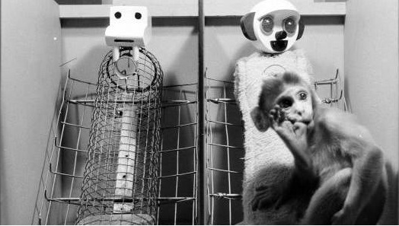
بچه میمون هایی که با ‍مادرهای جانشین بزرگ شده بودند ،چسبیدن به مادر حوله ای را به مادر سیمی که شیر را نگهداشته آمد ترجیح دادندـ یافته ها نشان می دهد دلبستگی مادرـکودک برمبنای چیزی فراتر از گرسنگی است.
فروید اولین کسی است که اظهار داشت پیوند عاطفی کودک به مادر، مبنای تمام روابط بعدی است .
دلبستگی مورد مجادله های نظریه ی شدید نیز قرار داشته استدر دیدگاه روان کاوی ،تغذیه به صورت موقعیت مهم تلقی می‌شود که در آن، مراقبت کنندگان و بچه ها این پیوند عاطفی نزدیک را برقرار می کنند. رفتارگرایی نیز بر اهمیت تغذیه تاکید می کنند.طبق توجیه معروف رفتارگرا ،نوباوگان یاد می گیرند نوازش ،لبخندگرم،وکلمات لطیف مادر را ترجیح دهند.گرچه تغذیه موقعیت مهمی برای برقراری رابطه نزدیک است ،اما دلبستگی به ارضای گرسنگی بستگی ندارد.در دهه1950،آزمایش میمون های آزمایشگاهی که با مادرجانشین حوله ای یا سیمی بزرگ شدند به جانشین حوله ای چسبیدند.

Slide 34
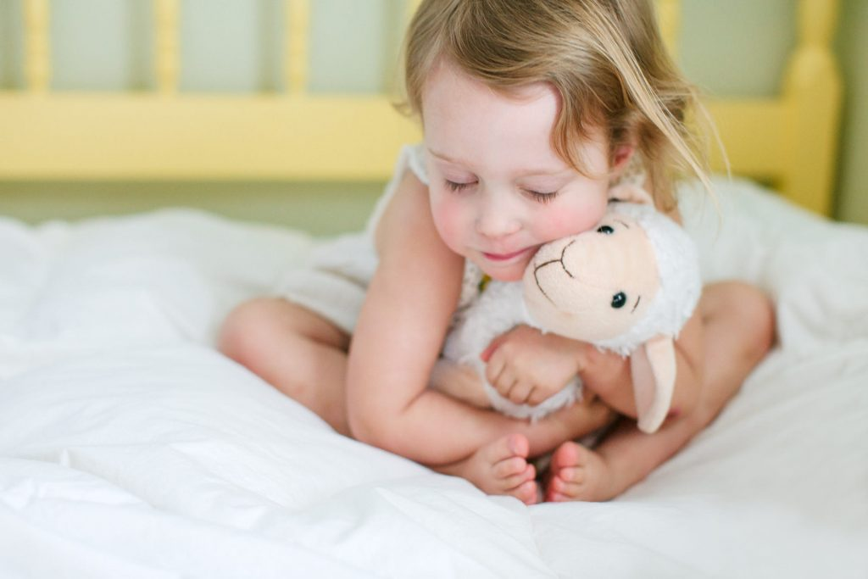
نوباوگان انسان نیز به اعضای خانواده ای که به ندرت آنها را تغذیه می کنند، از جمله پدرها ،همشیرها، و پدرـمادربزرگ ها ،دلبسته می شوند .
در فرهنگ های غربی که تنها می خوابند و بارها در طول روز جدایی از والدین را تجربه میکنند ،گاهی با چیزهای در آغوش گرفتنی ،مانند پتو و خرس اسباب بازی،که هرگز در تغذیه بچه نقشی ندارند، پیوند عاطفی عمیق برقرار می کنند

Slide 35

نظریه کردار شناختی بولبی
. نظریه کردار شناختی دلبستگی که پیوند عاطفی بچه به مراقبت کننده را به صورت پاسخ تکامل یافته ای می داند که به بقا کمک می کنند ، دیدگاهی است که مقبولیت زیادی دارد.
جان بولبی اولین بار این مفهوم در مورد پیوند نوباوهـ مراقبت کننده را ب کار برد. به عقیده روان کاوی در مورد اینکه کیفیت دلبستگی به مراقبت کننده، برای احساس امنیت و توانایی برقراری روابط قابل اعتماد کودک اشارات عمیقی دارد ،الهام گرفت. بولبی در عین حال از تحقیقات کنراد لورنز در مورد نقش پذیری الهام گرفت.بولبی معتقد بود که بچه انسان مانند بچه گونه های حیوانی دیگر ، از یک رشته رفتار های فطری برخوردار است که به نگهداشتن والد نزدیک او برای محافظت از وی دربرابر خطر و حمایت از او در کاوش کردن محیط و تسلط یافتن بر آن کمک می کند.
به عقیده بولبی رابطه نوباوه با والد ، به صورت یک رشته علایم فطری آغاز می‌شود که والد را به سمت بچه می کشاند . دلبستگی در چهار مرحله شکل می گیرد ::

Slide 36
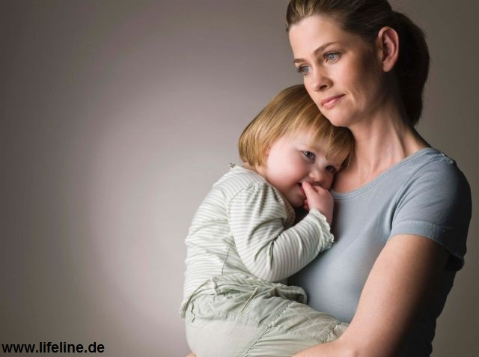
.
. مرحله پیش دلبستگی(تولد تا۶ هفتگی)
علایم فطری چنگ زدن ، لبخند زدن، گریه کردن، و خیره شدن به چشمان فرد بزرگسالبه نوزادان کمک میکنند تا با انسان های دیکر، که به آن ها آرامش می دهند، تماس نزدیک برقرار کنند. گرچه بچه ها در این سن بو،صدا، پچهره مادر خود را تشخیص می دهند ولی هنوز به او دلبسته نیستند.
.
. مرحله دلبستگی در حال تشکیل (۶هفتگی تا۶۸ماهگی)
نوباوگان در طول این مرحله به مراقبت کننده آشنا به صورت متفاوت به یک غریبه پاسخ می دهند.برای مثال ، تیمی در در ۴ماهگی وقتی با مادرش تعامل می کرد ، آزادانه تر لبخند می زد ، می خندید ، و غان و غون به پا می کرد و وقتی مادر را بلند می کرد،سریعتر آرام می شد. وقتی کودکان یاد میگیرند که اعمالشان بر رفتار افراد پیرامونش تاثیر می گذارد، احساس اعتماد را پرورش می دهنداین انتظار که وقتی به مراقبت کننده علامت داده شود ، پاسخ خواهد داد_ولی هنوز وقتی از او جدا می شوند ، اعتراض نمی کنند.

Slide 37
۳مرحله دلبستگی«واضح»(۶ - 8ماهگی تا۱۸ماهگی الی۲سالگی)
اکنون دلبستگی به مراقبت کننده آشنا آشکار است. بچه ها اضطراب جدایی نشان می دهند، یعنی وقتی بزرگسالی که به او متکی هستند آنها را ترک می کنند، ناراحت می شوند. اضطراب جدایی همیشه روی نمی دهد؛این نوع اضطراب، مانند اضطراب غریبه ، به خلق و خوی کودک و موقعیت جاری بستگی دارد با این حال ، در تعدادی فرهنگ ها ، اضطراب جدایی بین ۶تا۱۵ماهگی افزایش می یابد
۴_تشکیل رابطه متقابل(۱۸ماهگی تا۲سالکی و بعد از آن)
در پایان سال دوم ، رشد سریع بازنمایی ذهنی و زبان، به کودکان نوپا امکان می دهد تا از برخی عواملی که بر رفت و آمد والد تاثیر می گذارند ، آگاه شوند و برگشت او را پیش بینی کنند . در نتیجه اعتراض به جدایی کاهش می یابد . اکنون کودکان ، مذاکره با مراقبت کننده را آغاز کرده و برای تغییر دادن هدف های او از خواهش و ترغیب استفاده می کنند.
.

Slide 38

.
اندازه گیری ایمنی دلبستگی
گرچه تقریبا تمام بچه های که در خانواده بزرگ شده اند، در سال دوم به مراقبت کننده آشنایی دلبسته می شوند، اما کیفیت این رابطه فرق می کند.
در این رابطه برخی کودکان ایمن هستند و مطمئن هستند که مراقبت کننده از آنها حمایت و محبت می کنند درحالیکه برخی کودکان مضطرب و ما ایمن به نظر می رسند. روش آزمایشگاهی برای ارزیابی کیفیت دلبستگی بین ۱تا۲ سالگی مورد استفاده قرار گرفته موقعیت غریب است ماری اینسورث و همکاران وی در جریان طرح ریزی موقعیت غریب ،چنین استدلال کردند که کودکان نوپای دلبسته ایمن باید از والد به عنوان تکیه گاه امنی استفاده کنند که می‌توانند با اتکا به او اتاق بازی ناآشنا را کاوش کنند و وقتی والد او را ترک میکند، بزرگسالی غریبه باید کمتر از والد تسلی بخش باشد. پژوهشگران در صحنه یک حالت دلبستگی ایمن و سه حالت نا ایمنی مشاهده کردند

Slide 39

. دلبستگی ایمن: این نوباوگان از والد به عنوان تکیه امن استفاده می کنند وقتی از آن ها جدا می شوند ممکن است گریه کنند یا نکنند ، اما علت گریه این است که والد غایب است و و اورا به فرد غریبه ترجیح می دهند و با بازگشت والد به طور فعال به دنبال تماس با او هستند و گریه کاهش می یابد
دلبستگی دوری جو:به نظر می رسد این نوباوگان هنگام حضور والد به او بی اعتنا هستند .وقتی او را ترک میکند ، معمولا ناراحت نمی شوند و به فرد غریبه خیلی شبیه والد خود واکنش نشان می دهند. آنها هنگام پیوستن مجدد به والد خود استقبال نمی کنند و یا این مار به کندی صورت می گیرد و وقتی والد آنها را بلند می کند ، اغلب به او نمی چسبد

Slide 40

دلبستگی مقاوم:این نوباوگان قبل از جدایی به دنبال نزدیکی به والد خود هستند و اغلب به کاوش نمی پردازند ، وقتی او آنها را ترک میکند، معمولا ناراحت می شوند و پس از بازگشت با عصبانیت بی وی میچسبند ، و رفتارخصمانه، گاهی کتک زدن و هل دادن نشان می دهند و شماری از آنها وقتی بغل می شوند به گریه ادامه می دهند و به راحتی نمی توان آنها را آرام کرد
دلبستگی آشفته /سردرگم:این حالت بیشترین ناایمنی را نشان می دهد . این بچه ها هنگام پیوستن مجدد والد به آنها، رفتارهای سردرگم و متضاد انجام می دهند .امکان دارد در هنگام بغل کردن والد روی برگردانند، یا با هیجان سطحی و افسردگی به او نزدیک شوند اغلب هیجان آنها به صورت جلوه صورت بهت زده انتقال می یابد و آنها بعد از آرام شدن گریه می کنند یا حالت های بدن عجیب غریب و خشک نشان می دهند

Slide 41
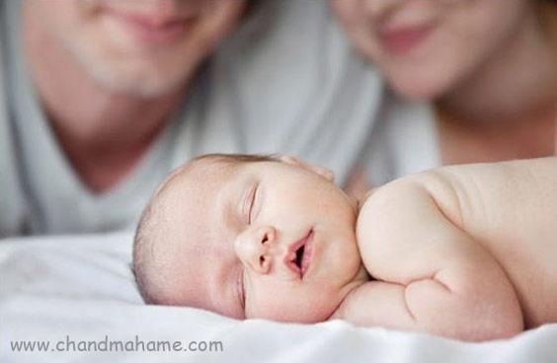
)
ثبات دلبستگی)
پژوهش درباره ثبات حالت های دلبستگی بین کودکان ۱تا 2ساله، یافته های زیادی را در اختیار می گذارد کیفیت دلبستگی برای بچه های خانواده های دارای جایگاه اجتماعی اقتصادی متوسط که شرایط زندگی مطلوبی دارند ، معمولا ایمن و با ثبات است. نوباوگان که ایمن هستند معمولا مادران کاملا سازگار با پیوندهای خانوادگی مثبت دارند. در مقابل ، در خانواده های که از لحاظ اجتماعی اقتصادی پایین هستند و استرس های زیادی دارند، دلبستگی معمولا از ایمنی دور می شود یا از حالت ناایمنی به حالت دیگر تغییر میکند.
یافته ها نشان می دهند که بچه های دلبسته ایمن بیشتر از بچه های ناایمن، وضعیت دلبستگی خود را حفظ می‌کنند. دلبستگی آشفته/سردرگم مستثنی است _ حالت ناامنی که بسیار با ثبات می ماند. یا همواره ناامنی از نوع دیگر را در نوجوانی و اوایل بزرگسالی پیش بینی میکند

Slide 42
تنوع فرهنگی
شواهد میان فرهنگی نشان می دهد که حالت های دلبستگی در فرهنگ های خاص به صورت متفاوتی باید تعبیر کرد . برای مثال بچه های آلمانی نسبت به بچه های آمریکایی خیلی بیشتر دلبستگی دوری جو را نشان می دهند، اما والدین آلمانی به استقلال اهمیت می دهد و بچه های خود را تشویق به نچسبیده به والد می کنند در مقابل نوباوگان کشور مالی در آفریقا ، هیچ یک دلبستگی دوری جو به مادرشان نشان ندادند
نوباوگان ژاپنی نیز به ندرت دلبستگی دوری جو را نشان می دهند .تعداد بسیار زیادی از آنها دلبسته مقاوم هستند ولی این واکنش ممکن است ناایمنی واقعی را نشان ندهد.مادران ژاپنی به ندرت مراقبت از بچه های خود را به دیگران واگذار می کنند، بنابراین ، موقعیت غریب احتمالا برای آنها بیشتر از نوباوگانی که بیشتر اوقات از مادر جدا می شوند تجربه می کنند استرس راست. .با وجود این نوع تنوع فرهنگی ، حالت ایمن باز هم رایجترین دلبستگی در تمام جوامعی است که مورد بررسی قرار گرفته اند.

Slide 43

عواملی که بر ایمنی دلبستگی تاثیر می گذارند
(۱)فرصت برای دلبستگی در صورت نبود فرصت برای برقراری پیوند عاطفی با مراقبت کننده چه می شود؟ در یک سری تحقیقات مورد مشاهده قرارگرفته که مادرشان آنها را بین ۳تا۱۲ماهگی رهاکردند، بعد از آنکه آنها را در بخش بزرگی قرار دادند که هر یک حداقل هفت کودک دیگر یک پرستار داشتند ، وزن آنها کاهش یافت و از محیط اطراف خود کناره گیری کردند. این بچه پرورشگاهی ها مشکلات هیجانی داشتند زیرا از برقراری ارتباط با یک یا چند بزرگسال محروم بودند.
پژوهشگران رشد نوباوگان را در پرورشگاهی با نسبت خوب پرستار_کودک و انتخاب کتاب و اسباب بازی های غنی پیگیری کردند اما جابه جایی کارکنان به قدری سریع بود که هربچه به طور متوسط در۴/۵سالگی ۵۰پرستار داشت!
کودکانی که بعد از ۴سالگی به خانواده ها سپرده شوند ، فرزند خوانده های دیر هنگام شدند. که اغلب پیوند های عمیقی با والدین اختیاری خود تشکیل دادند یعنی اولین پیوند دلبستگی می تواند در 4 تا 6 سالگی برقرار شود.

Slide 44

(۲),کیفیت مراقبت. تحقیقات زیادی نشان می دهندکه مراقبت دلسوزانه _پاسخ دهی بی درنگ، باثبات و مناسب به نوباوگان و نگهداری محبت آمیز از آنها_با دلبستگی ایمن در فرهنگ ها و گروه های دارای جایگاه اجتماعی _اقتصادی مختلف ،ارتباط دارد(بلسکی و فیرون،۲۰۰۸و...) در مقابل ، نوباوگان دلبسته ناایمن مادرانی دارند که تماس جسمی کمی با آنها برقرار می کنند ، به طور نامناسب یا به طور یکنواخت از آنها نگهداری می کنند و گاهی در پاسخ به ناراحتی کودک رنجیده و طردکننده هستند.(اینسورث و همکاران،۱۹۷۸).همچنین تحقیقات انجام شده روی بچه های غربی،نوع خاصی از ارتباط به نام«هماهنگی تعامل»,، تجربیات بچه های ایمن و ناایمنی را متمایز می کند . هماهنگی تعامل به صورت «رقص هیجانی»هماهنگ توصیف شده است که به موجب آن ،مراقبت کننده در زمان مناسب ، به صورت موزون و مناسب به علایم کودک پاسخ می دهد.
همچنین بازی رو در روی محبت آمیز که در آن ،هماهنگی تعامل روی می دهد نیز به نوباوگان در تنظیم هیجان کمک می کند.با این حال ، فرهنگ ها از نظر نحوه ای که حساسیت نسبت به نوباوگان را در نظر می‌گیرند، تفاوت دارند نوباوگان دوری جو ، در مقایسه با بچه های دلبسته ایمن، تحت مراقبت بسیار تحریک کننده و مزاحم قرار می گیرند.مرقبت بسیار نامناسب ، از اختلال در دلبستگی خبر می دهد . بدرفتاری با کودک و غفلت از او با هر سه نوع دلبستگی ناایمن ارتباط دارند .دلبستگی آشفته دربچه های که مورد بدرفتاری قرار گرفته اند، بسیار بالاست. مادرانی که به طور مداوم افسرده هستند ، مادرانی که رضایت زناشویی بیار کمی دارند، و مادرانی که متحمل رویدادی آسیب زا ، نظیر فقدان فرد عزیز شده اند نیز موجب رفتار های نامطمئن این حالت دلبستگی می شوند.

Slide 45
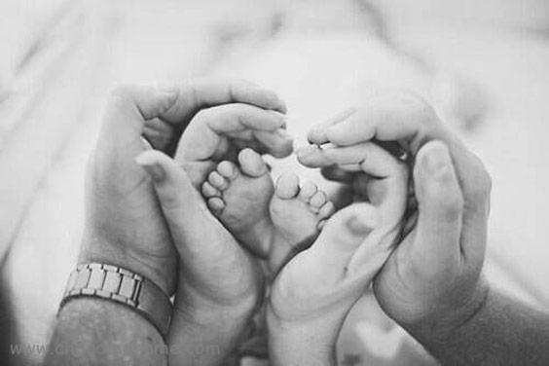
(۳)خصوصیات کودک .چون دلبستگی حاصل رابطه ای است که بین دو نفر صورت میگیرد ، ویژگی های کودک باید بر سهولت برقراری این رابطه تاثیر بگذارند .می دانیم که زودرسی، عوارض زایمان ، و بیماری نوزاد پرستاری را دشوار می‌کند.در خانواده های که تحت فشار هستند ، این مشکلات با ناایمنی دلبستگی ارتباط دارند، اما در صورتی که والدین برای مراقبت از بچه هایی که نیاز خاصی دارد وقت و تحمل داشته باشند ، و فرزندان خود را به صورت مثبت در نظر بگیرند ، کودک در معرض خطر، از نظر ایمنی دلبستگی کاملا خوب هستند (برایش و همکاران۲۰۰۵). بچه های که خلق و خوی آنها از لحاظ هیجانی واکنش پذیر دشوار است، به احتمال بیشتری بعدا دلبستگی ناایمن را پرورش میدهند(ون ایزندرون وهمکاران،۲۰۰۴)شیوه مراقبت در این امر دخالت دارد در تحقیقی که از تولد تا دوسالگی ادامه داشت، نوباوگان دشوار مادران بسیار مضطرب داشتند ترکیبی که در سال دوم،به «به رابطه ناهماهنگ»منجر میشود.
تحقیق دیگری که بر دلبستگی آشفته تمرکز داشت، تعامل ژن _محیط را آشکار نموده است.(گروانی،۲۰۰۹)در یک تحقیق ، تجربه مادر در از دست دادن فردی عزیز یا آسیبی دیگر ، فقط با آشفتگی دلبستگی در نوباوگانی که ژن کروموزوم۱۱مرتبط با خودتنظیمی معیوب داشتند،ارتباط داشت(ون ایزندرون و بیکرمنز _کراننبرگ،۲۰۰۶).اگر خلق و خوی کودکان ، کیفیت دلبستگی را تعیین می کرد ، در این صورت انتظار داشتیم که دلبستگی، مانند خلق و خو ، حداقل تا اندازه ای ارثی باشد.اما توارث پذیری دلبستگی تقریبا صفر است.(رویزمن و فرالی،۲۰۰۸)

Slide 46


4- شرایط خانوادگی مدت کوتاهی بعد از تولد تیمی، والدین او طلاق گرفتند و پدر او به شهر دیگر رفت . وانسا نگران و آشفته بود، تیمی ۱ماهه را در مهدکودک گینت گذاشت و برای گذراندن زندگی، هفته ای۵۰ساعت کار میکرد در هنگامی که وانسا سرکار بود پرستار از کودک مراقبت می کرد به او شام می داد روی تخت می گذاشت .وانسا یک یا دوبار در هفته تیمی را به خانه می آورد .وقتی تیمی به اولین سالگرد تولدش رسید برخلاف بچه های دیگر که دسترسی پیدا می کنند ، سینه خیز می روند یا به سمت والدین خود می شتاتبند، توجهی به وی نکرد.
رفتار تیمی یافته مکرری را نشان می دهد: بیکاری ، زندگی زناشویی نابسمان،مشکلات مالی می‌توانند با ایجاد اختلال در حساسیت والدین، دلبستگی را تضعیف کنند.این عوامل استرس زا همچنین با تغییر دادن جو هیجانی خانواده یا با مختل کردن روال های روزانه آشنا، به طور مستقیم بر احساس امنیت بچه ها تاثیر می گذارند.

Slide 47
. حمایت اجتماعی، مخصوصا کمک کردن به فرزندپروری، استرس والدین را کاهش می دهد و به ایمنی دلبستگی کمک می کند. حساسیت گنیت و توصیه ای که بن روانشناس به وانسا کرد، مفید بودند. هنگامی که تیمی به۲سالگی رسید، رابطه ی او با مادرش صمیمی تر شده بود. والدین سابقه ی تجربیات دلبستگی خود را به موقعیت خانواده می آورند که براساس آن، الگوهای واقعی درونی را تشکیل می دهند و آن را درمورد روابطی که با بچه های خود برقرار کرده اند به کار می برند. مونیکا که مادر خود را به صورت آدمی عصبانی و دل مشغول به یاد می آورد، از اینکه رابطه ی صمیمانه تری نداشتند ابراز تأسف می کرد. آیا برداشت او از مادری کردن احتمالا بر ایمنی دلبستگی گریس تأثیر می گذارد؟
پژوهشگران برای بررسی الگوهای واقعی درونی والدین، از آنها خواستند خاطرات کودکی مربوط به تجربیات دلبستگی را ارزیابی کنند(مین و گلدوین،۱۹۹۸). در تحقیقات انجام شده در چند کشور غربی، والدینی که هنگام بحث کردن درباره ی تجربیات کودکی، واقع بینی و تعادل نشان دادند، صرف نظر از اینکه مثبت بودند یا منفی، نوباوگان دلبسته ی ایمن داشتند. درمقابل،والدینی که برای روابط اولیه اهمیتی قایل نبودند یا آنها را با عصبانیت و به طور مبهم شرح دادند، معمولا بچه‌های دلبسته ناایمن داشتند(اسلیدو همکاران،۱۹۹۹؛ون ایزنادرون۱۹۹۵).اما نباید تصور کنیم که تجربیات کودکی والدین مستقیما به کیفیت دلبستگی با فرزندان آنها انتقال می یابند. الگوهای واقعی درونی، خاطرات بازسازی شده هستند که تحت تأثیر عوامل متعدد، از جمله تجربیات رابطه در دوره ی زندگی، شخصیت، و رضایت فعلی از زندگی قرار دارند. تحقیق طولی نشان می دهد که رویداد های ناگوار زندگی می توانند رابطه بین ایمنی دلبستگی خود فرد در نوباوگی و الگوی واقعی درونی در بزرگسالی را تضعیف کنند. درضمن، بچه های دلبسته ی ناایمن که بزرگسالانی با الگوهای واقعی درونی ناایمن می شوند، براساس گزارش های شخصی در بزرگسالی، زندگی مملو از بحران های خانوادگی دارند(واترز و همکاران،۲۰۰۰؛وینفیلد،اسروف و اگلند،۲۰۰۰).
بحث ویژه：آیا مهد کودک در نوباوگی،ایمنی دلبستگی و سازگاری بعدی را تهدید می کند؟پژوهش حاکی است نوباوگانی که قبل از ۱۲ماهگی در مهد کودک تمام وقت گذاشته می شوند از نوباوگانی که در خانه می مانند به احتمال بیشتری دلبستگی ناایمن _ مخصوصا دوری جو را در موقعیت غریب نشان می دهند(بلسکی،۱۹۹۲، ۲۰۰۱). آیا این به معنی آن است که نوباوگانی که جدایی روزانه از والدین شاغل خود و قرار گرفتن زود هنگام در مهدکودک را تجربه می کنند در معرض خطر مشکلات رشد قرار دارند؟

Slide 48
کیفیت دلبستگی. در تحقیقاتی که ارتباط بین مهدکودک و کیفیت دلبستگی را گزارش می دهند، میزان ناایمنی در بین نوباوگان مهدکودکی قدری بیشتر از نوباوگان غیر مهدکودکی است _ تقریبا ۳۶ در برابر۲۹ درصد. اما تمام تحقیقات گزارش نمی دهند که بچه هایی که به مهدکودک می روند، از نظر کیفیت دلبستگی با آنهایی که توسط والدینشان مراقب می شوند تفاوت دارند(شبکه ی پژوهشی مهدکودک زودهنگام NICHD ، ۱۹۹۷؛ راگمن و همکاران،۱۹۹۴ ). رابطه ی بین مهدکودک و سلامت هیجانی به خانواده و تجربیات مهدکودک بستگی دارد.
شرایط خانواده. دیدیم که شرایط خانواده بر ایمنی دلبستگی تأثیر دارد. برای خیلی از خانمهای شاغل فشار های ناشی از دو شغل تمام وقت _ کار و مادری کردن _ استرس زاست. برخی مادران ، به علت اینکه شوهرشان کمک ناچیزی به آنها می کند خسته می شوند و به ستوه می آیند. در نتیجه با دلسوزی کمتری به بچه های خود رسیدگی می کنند و از این رو ایمنی بچه را به مخاطره می اندازند.

Slide 49
والدین شاغل دیگر احتمالا برای استقلال نوباوگان خود ارزش قایل هستند و آن را ترغیب می کنند. یا اینکه بچه‌های آنها به این علت از موقعیت غریب نمی ترسند که به جدایی از والدین خود عادت کرده اند. در این موارد، دوری جویی در موقعیت غریب می تواند بیانگر استقلال سالم باشد نه ناایمنی(کلارک_استوارت، آلتوسن و گوزتسز،۲۰۰۱).کیفیت و مدت مهدکودک. دوره های طولانی که در مهدکودک نامناسب سپری می شوند ممکن است در میزان بالاتر دلبستگی ناایمن دخالت داشته باشند. در تحقیق مهدکودک زود هنگام مؤسسه ملی سلامت کودک و رشد انسان ایالات متحده بزرگترین تحقیق طولی تا به امروز که بیش از ۱۳۰۰ کودک و خانواده های آنها را در بر داشت. معلوم شد که مهدکودک به تنهایی در ناایمنی دلبستگی دخالت ندارد. اما درصورتی که بچه ها درمعرض ترکیبی از عوامل مخاطره آمیز خانه و مهدکودک قرار داشتند مراقبت بدون محبت در خانه همراه با مراقبت بدون عطوفت در مهدکودک، ساعت های طولانی در مهدکودک، یا رفتن به بیش از یک مهدکودک_ میزان ناایمنی افزایش می یافت.
به طور کلی، تعامل مادر_ کودک زمانی مطلوب تر بود که کودکان به مهدکودک با کیفیت خوب می رفتند و ساعات کمتری را در مهدکودک بودند. به علاوه، هنگامی که آزمودنی هایNICHD به ۳سالگی رسیدند، تاریخچه ی مهدکودک با کیفیت خوب مهارت های اجتماعی بهتر را پیش بینی کرد. در عین حال، کودکانی که در۵ /۴ تا ۵ سالگی، بیش از ۳۰ ساعت در هفته در مهدکودک بودند. مشکلات رفتاری بیشتری، مخصوصا سرپیچی، و پرخاشگری، داشتند (NICHD، ۲۰۰۳). این لزوما به معنی آن نیست که مهدکودک موجب مشکلات رفتاری می شود، بلکه قرار گرفتن شدید در معرض مراقبت زیر سطح استاندارد ، که در ایالات متحده رایج است، این مشکلات را ایجاد می کند.

Slide 50
در استرالیا، نوباوگانی که به مهدکودک تمام وقت با کیفیت خوب می روند که بودجه آن را دولت تأمین می کند، در مقایسه با نوباوگانی که خویشاوندان، دوستان یا پرستاران بچه از آن ها مراقبت می کنند، میزان بالاتر دلبستگی ایمن دارند. در ضمن، مدت زمان اقامت در مهدکودک با مشکلات رفتاری در کودکان پیش دبستانی استرالیا ارتباطی ندارد (لاو و همکاران ،۲۰۰۳).با این حال، امکان دارد که ساعت طولانی مهدکودک، برخی کودکان را خیلی تحت فشار قرار دهد. خیلی از نوباوگان، کودکان نوپا، و کودکان پیش دبستانی که به صورت تمام وقت در مهدکودک گذاشته می شوند، افزایش خفیف غلظت بزاق هورمون استرس کورتیزول در طول روز نشان می دهند_ حالتی که در روزهای اقامت در خانه روی نمی دهد. در یک تحقیق، سطح کورتیزول کودکانی که توسط مراقبت کنندگان خود بسیار ترسو ارزیابی شده بودند، ناگهان به مقدار زیاد بالا می رفت(واتامورا و همکاران،۲۰۰۳). موقعیت اجتماعی مهدکودک ممکن است برای بچه‌های کمرو بسیار استرس زا باشد زیرا همواره باید با تعداد زیادی همسال همراه باشند. نتیجه گیری: در مجموع، پژوهش حاکی است که برخی نوباوگان ممکن است به خاطر مهدکودک نامناسب، ساعات طولانی در مهدکودک، و فشارهایی که مادر آنها از شغل تمام وقت و مادری کردن تجربه می کنند، در معرض خطر دلبستگی ناایمن و مشکلات سازگاری قرار داشته باشند. اما استفاده از این یافته ها برای توجیه کردن کاهش در خدمات مهدکودک نابجاست. در صورتی که درآمد خانواده محدود باشد یا مادرانی که دوست دارند کار کنند مجبور شوند در خانه بمانند، به ایمنی هیجانی کودک کمکی نمی شود.
دلبستگی های متعدد：قبلا اشاره کردیم که بچه ها به انواع افراد آشنا دلبسته می شوند_ نه تنها به مادر بلکه به پدر، خواهر_ برادرها، پدر_ مادربزرگها، و مراقبت کنندگان حرفه ای. گرچه بولبی(۱۹۶۹) از وجود دلبستگی متعدد آگاه بود، ولی باور داشت که نوباوگان رفتارهای دلبستگی خود را به فرد خاصی معطوف می کنند، مخصوصا زمانی که ناراحت هستند. در عوض، افزایش دادن امکانات دسترسی به مهدکودک با کیفیت خوب، فراهم کردن مرخصی برای والدین تا بتوانند ساعات اقامت فرزندان خود را در مهدکودک کاهش دهند، و آموزش دادن نقش مهم مراقبت کردن دلسوزانه و کیفیت مهدکودک در رشد هیجانی اولیه به والدین، بسیار مفید واقع می شود.

Slide 51
اغلب بچه ها وقتی که مضطرب یا خشنود هستند، ترجیح می دهند توسط مادرشان تسلی یابند. اما این ترجیح معمولا در سال دوم کاهش می یابد.پدرها. مراقبت دلسوزانه و تعامل هماهنگ پدرها با نوباوگان نیز مانند مادرها، ایمنی دلبستگی را پیش بینی می کند(لاندی،۲۰۰۳؛ون ایزندرون و همکاران،۲۰۰۴). با این حال، مادرها و پدرها در تعدادی از فرهنگ ها(استرالیا، هندوستان،اسراییل، ایتالیا، ژاپن، و ایالات متحده ) با بچه ها به صورت متفاوتی تعامل می کنند. مادرها وقت بیشتری را صرف مراقبت جسمانی و ابراز محبت می کنند. پدرها وقت بیشتری را صرف بازی با بچه ها می کنند. مادرها و پدرها به صورت متفاوتی نیز بازی می کنند. مادرها غالبا اسباب بازی تأمین می کنند، با نوباوگان صحبت می کنند، و به بازی های مانند دالی موشه می پردازند. درمقابل، پدرها به بازی جسمانی بسیار برانگیزنده و هیجان انگیز می پردازند که وقتی بازی پیش می رود افزایش می یابد، مخصوصا با فرزندان پسر. شاید این نوع بازی بچه‌ها را آماده کند تا با اطمینان محیط پیرامون خود را کاوش کنند(پاکت،۲۰۰۴). پدرها از طریق شیوه بازی تحریک کننده و شگفتی آور، به بچه‌ها یاد می دهند چگونه با موقعیت های ناآشنا، مانند بازی با همسالان برخورد کنند.در فرهنگ هایی مانند ژاپن، که ساعات کار طولانی به اغلب پدرها اجازه نمی دهد تا در مراقبت از کودک مشارکت کنند، بازی موقعیت مهمی است که پدرها می توانند در آن دلبستگی های ایمن را در فرزندان خود پرورش دهند(هیولت،۲۰۰۴؛شوالب و همکاران،۲۰۰۴). با این حال، در تعدادی از کشورهای غربی، تقسیم بندی قاطع نقش های والدین_ مادر به عنوان مراقبت کننده و پدر به عنوان همبازی_ در پاسخ به مشارکت زنان در نیروی کار و ارزشی که فرهنگ برای برابری جنسیت قایل است، ظرف بیست و پنج سال گذشته تغییر کرده است. زمینه یابی های اخیر نشان می دهند که در خانواده هایی که پدر و مادر کار می کنند، پدران آمریکایی۸۵درصد و پدران کانادایی ۷۵درصد از وقت خود را مانند مادران صرف مراقبت از فرزندان می کنند_ به طور متوسط، روزی ۳/۵ساعت (سندبرگ وهافرت،۲۰۰۱؛زوزانک،۲۰۰۰؛پلک و ماسیادرلی،۲۰۰۴)

Slide 52
مادران در خانواده هایی که پدر و مادر شاغل هستند،بیشتر به تحریک با نشاط بچه های خود می پردازند. زمانی که پدرها مراقبت کننده اصلی هستند شیوه بازی تحریک کننده ی خود را حفظ می کنند. این گونه پدر های بسیار درگیر معمولا عقاید کمتر کلیشه ای دارند؛ شخصیت مهربان و همدل دارند. اغلب پدری داشته اند که بیشتر در بزرگ کردن آنها درگیر بوده است؛ و پدری کردن را تجربه ای بسیار غنی می دانند. رابطه زناشویی صمیمانه به پدر و مادر کمک می کند تا به بچه های خود رسیدگی کنند، اما این برای پدر ها بسیار مهم تر است
خواهر_برادرها: به رغم اندازه کوچک تر خانواده،۸۰ درصد کودکان آمریکای شمالی و اروپایی با حداقل یک خواهر یا برادر بزرگ می شوند.به دنیا آمدن برادر یا خواهر،برای اغلب کودکان پیش دبستانی که می دانند اکنون باید توجه و محبت والدین خود را تقسیم ،تجربه دشواری است و این بچه ها اغلب برای مدتی پرتوقع و سمج می شوند وعمدا شیطنت می کنند.ایمنی دلبستگی نیز،مخصوصا در بچه های بالای ۲ سال و بچه هایی که مادرشان تحت فشار قرار دارد، معمولا کاهش می یابد. بااین حال دلخوری فقط یک جنبه از رابطه هیجانی غنی است که بعد از تولد بچه بین خواهربرادرها ایجاد می شود.

Slide 53
کودکان بزرگتر،محبت و علاقه هم نشان می دهندبوسیدن و نوازش کردن بچه و هروقت که گریه می کند مادر را صدا می کنند و می گویند: مادر اوبه شما نیاز دارد. در پایان سال اول،بچه ها معمولا وقت زیادی را با خواهربرادرهای بزرگتر می گذرانند و در مدت غیبت کوتاه مادر،حضور برادر یا خواهر پیش دبستانی به آنها آرامش می دهد.در ضمن کودکان نوپا در سال دوم معمولا از خواهربرادرهای بزرگتر تقلید می کنند و در بازی به آنها ملحق می شوند. با این حال طولی نمی کشد که بعد از به دنیا آمدن بچه تازه،تفاوت های فردی در روابط خواهربرادر ها نمایان می شوند.خلق و خو نقش مهمی دارد. برای مثال درصورتی که یکی از خواهربرادرها از لحاظ هیجانی عصبی یا بسیار فعال باشد، تعارض ایجاد می شود. محبت مادر به هر دو کودک با تعامل مثبت خواهر_برادرها و کمک کودکان پیش دبستانی به خواهر یا برادر کوچک تر خود که ناراحت است ارتباط دارد.برای آگاهی از روش های ایجاد کردن روابط مثبت بین بچه ها و خواهربرادرهای پیش دبستانی به جدول به کار بردن آنچه که می دانیم مراجعه کنید.خواهربرادرها موقعیت اجتماعی غنی فراهم می آورند که کودکان خردسال در آن مهارت های زیادی را یاد می گیرند که مراقب محبت آمیز،حل تعارض،و کنترل کردن احصاص خصمانه و حسادت آمیز از آن جمله هستند.

Slide 54
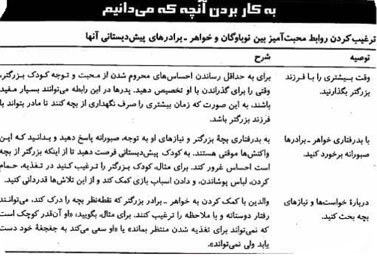
دل بستگی و رشد بعدی
طبق نظریه های روان کاوی و کردار شناسی احساسات درونی و محبت و امنیت که از رابطه دلبستگی سالم حاصل می شوند به تمام جنبه های رشد و روان شناختی کمک می کنند. هماهنگ با این دیدگاه در یک تحقیق طولی گسترده معلوم شد کودکان پیش دبستانی که در بچگی دلبسته ی ایمن بودندتوسط معلمان خود از نظر عزت نفس،مهارت های اجتماعی وهمدلی بالاتراز همسالان دلبسته ناایمن خود ارزیابی شدند. بار دیگر که این کودکان را در ۱۱ سالگی در اردوی تابستانی ارزیابی کردند،آنهایی که در بچگی ایمن بودند توسط مشاوران اردو،کماکان از لحاظ اجتماعی با کیفیت ارزیابی شدند.از نظر برخی پژوهشگران این یافته ها نشان می دهند که دلبستگی ایمن در نوباوگی موجب رشد بهتر در سال های بعدی می شود.بااین حال شواهد مغایری هم وجود دارند.در پژوهش طولی دیگری نوباوگان ایمن گاهی به صورت مطلوب تر از نوباوگان ناایمن رشد میکنند ولی نه همیشه.اما دلبستگی آشفته/سردرگم بدون استثنا با خصومت و پرخاشگری زیاد در سال های پیش دبستانی و دبستانی ارتباط دارد.

Slide 55
چه چیزی این ناهماهنگی در یافته ها را توجیه می کند؟ شواهد فراینده ای نشان می دهند که تداوم مراقبت کردن تعیین می کند که آیا ایمنی دلبستگی با رشد بعدی ارتباط دارد یا نه.تحقیقات زیادی نشان می دهند والدینی که نه تنها در نوباوگی بلکه در سال های بعدی نیز به صورت محبت آمیز یه کودک رسیدگی می کنند به جنبه های متعدد رشد کمک می نماینو:خودپندار مطمئن تر،آگاهی هیجانی پیشرفته تر،روابط مطلوب تر با معلمان و همسالان،احساس مسئولیت اخلاقی قوی تر،و انگیزه بیشتر برای موفق شدن در مدرسه .درمقابل فرزندان والدینی که در دوره ای طولانی به صورت بی عاطفه واکنش نشان می دهند،در معرض خطر انواع مشکلات رشد قرار دارند.در مجموع،دلبستگی ایمن در نوباوگی،رابطه والدکودک را درمسیر مثبت هدایت می کند. اما تاثیرات ایمنی دلبستگی اولیه مشروط هستند به کیفیت روابط آینده بچه بستگی دارند.کودکی که در نوباوگی تحت مراقبت محبت آمیز قرار میگیرد ولی بعدها فاقد روابط همدل است،در معرض خطر مشکلات قرار دارد.درمقابل،کودکی که مراقبت والدین او بهتر می شود یا روابط جبران کننده دیگری خارج از خانواده نزدیک دارد احتمالا از ناملایمات بهبود می یابد.اکنون که میخواهیم به بحث خود درباره دلبستگی خاتمه دهیم، عوامل متعددی را که بر رابطه والد_کودک تاثیر می گذارند در نظر بگیرید:خصوصیات نوباوگان و والدین،رابطه زناشویی والدین،عوامل استرس زای خارج از خانواده،دسترسی داشتن به حمایت اجتماعی،نظر والدین در مورد تاریخچه دلبستگی خودشان، و تدارک مهد کودک.گرچه دلبستگی در چارچوب تعامل های صمیمانه مراقبت کننده کودک شکل میگیرد ولی فقط از دیدگاه سیستم های بوم شناختی می توان کاملا از آن آگاه شد.به فصل ۱ برگردید و نظریه سیستم های بوم شناختی را مرورکنید.توجه کنید که چگونه پژوهش ها مشارکت هر سطح محیط در ایمنی دلبستگی را تایید می کنند.

Slide 56
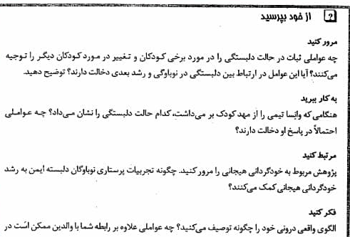

Slide 57
در آن تاثیر داشته باشند «رشد خود در دو سال اول »نوباوگی دوره ای غنی و سازنده برای رشد جسمانی وآگاهی اجتماعی است . در فصل ۵ آموختید که نوباوگان از پایداری اشیا آگاه می شوند و در این فصل دیدیم که نوباوگان در طول سال اول هیجان های دیگران را تشخیص داده و پاسخ مناسبی به آنها می دهند و افراد آشنا را از ناآشنا تشخیص نمی دهند اینکه اشیا و افراد برای نوباوگان وجود مستقلی دارند حکایت از آن دارد که آگاهی از خود به عنوان هستی جدا و دایمی نیز در حال پایدار شدن است «خودآگاهی» بعد از حمام کردن کاتلین، کارولین اغلب او را جلوی آیینه حمام نگه می داشت . کاتلین در چند ماه اول ، لبخند می زدو رفتارهای دوستانه ای را به تصویر خودش نشان می داد . او در چه سنی تشخیص داد که بچه ی خوشرویی که نگاه می کند و در جواب لبخند می زند ، خودش است ؟ «پدیدار شدن خودآگاهی» نوباوگان بعد از تولد احساس می کنند که از لحاظ جسمانی از محیط پیرامون خود مجزا هستند .

Slide 58
برای مثال ، نوزادان در پاسخ به تحریک بیرونی ( انگشت فردی که گونه آنها را لمس می کند) بازتاب گونه ی نیرومندتری از تحریک خودشان ( تماس دست خود آنها با گونه شان ) نشان می دهند . توانایی قابل ملاحظه ی نوزادان را ادراک چندوجهی (به فصل ۴ مراجعه کنید ) به پایدار شدن خودآگاهی کمک میکند (روچات، ۲۰۰۳ ) .هنگامی که بچه ها تماس خودشان را احساس می کنند ، حرکت دست وپای خود را می بینند و احساس می کنند ، و گریه ی خود را حس می کنند و می شنوند ادراک چند وجهی را تجربه می کنند که بدن آنها را از بدن ها و اشیای پیرامون متمایز می کند . در طول چند ماه اول، نوباوگان تصویر دیداری خود را از سایر محرک ها تشخیص می دهند ، و اینکه خودآگاهی هنوز محدود است _فقط در ادراک و عمل جلوه گر می شود . هنگامی که به کودکان ۳ ماهه تصاویر ویدیویی کنار هم از لگدپرانی آنها نشان داده می شود ، یکی از دیدگاه خود آنها (دوربین در پشت بچه) و دیگری از دیدگاه یک مشاهده گر ( دوربین در جلوی بچه ) ، آنها در دیدگاه مشاهده گر طولانی تر نگاه می کنند (روچات،۱۹۹۸ ) نوباوگان در ۴ ماهگی به تصاویر ویدیویی دیگران بیشتر از تصاویر ویدیویی خودشان نگاه می کنند و لبخند می زنند که این نشان می دهد آنها با فرد دیگر به عنوان شریک اجتماعی برخورد می کنند (روچات و استریانو، ۲۰۰۲ ) «تشخیص خود »کودکان نو پا درسال دوم به صورت هشیار از ویژگی های جسمانی خود آگاه می شوند . آنها هنگام دیدن تصویر خود در آینه ، ممکن است به صورت احمقانه یا عشوه گر عمل کنند و به قصد شوخی ، نحوه ای که خود به نظر می رسد را آزمایش می کنند . در یک تحقیق کودکان ۹ تا ۲۴ ماهه را مقابل آینه قرار دادند . بعد، مادر به بهانه تمیز کردن صورت کودک ، رنگ قرمزی را روی بینی او مالید . نوباوگان کوچکتر آینه را لمس کردند ، گویی این علامت قرمز ربطی به آنها ندارد . اما بچه های ۱۵ ماهه بینی خود را که به نظرشان عجیب می رسید مالیدند ، پاسخی که نشان می دهد آنها از ظاهر منحصر به فرد خود ، آگاه هستند ( لویس و بروکس_گان،۱۹۷۹) در حدود ۲ سالگی،تشخیص خود-تشخیص دادن خود به عنوان موجودی که از لحاظ جسمانی منحصر به فرد است- در جریان شکل گیری است

Slide 59
کودکان در عکس ها به خودشان اشاره می کنند و به خود با اسم یا با ضمیر شخصی («من»یا «مرا») اشاره می کنند اما قبل از اینکه کودکان خود را به صورتی که در طول زمان ادامه دارد درک کنند ، یک سال دیگر طول خواهد کشید . به عقیده ی چند نظریه پرداز ، خود آگاهی زمانی رشد می کند که نوباوگان و کودکان نو پا به طور فزاینده ای بفهمند که اعمال خودِ آنها باعث می شوند که اشیا و افراد به شیوه ی قابل پیش بینی واکنش نشان دهند (هارتر، ۱۹۹۸) . در تأیید این عقیده ، بچه هایی که والدین آنها کاوش را ترغیب می کنند و به علایم آنها با محبت پاسخ می دهند ، در رشد خود پیشرفت می کنند . هنگامی که نوباوگان بر محیط تأثیر می گذارند ، متوجه تأثیراتی می شوند که به آنها کمک می کنند تا خود، دیگران و اشیا را متمایز کنند ( روچارت، ۲۰۰۱) . برای مثال ، ضربه زدن به آویز جنبان و دیدن اینکه آویز به صورت متفاوت با اعمال خودِ بچه تکان می خورد ، اطلاعاتی را درباره ی ارتباط بین خود و دنیای مادی به بچه می دهد . لبخند زدن و صدا در آوردن به مراقبت کننده ای که در پاسخ لبخند می زند و صدا در می آورد ، به روشن شدن ارتباط بین خود و دنیای اجتماعی کمک می کند . تضاد بین این تجربیات به نوباوگان کمک می کند تا تصویری از خود به صورت مجزا ولی مرتبط با واقعیت بیرونی ، تشکیل دهند .

Slide 60
خودآگاهی رشد هیجانی و اجتماعی اولیه :
خودآگاهی به سرعت بخش اصلی زندگی هیجانی و اجتماعی کودکان می شود.به خاطر بیاورید که هیجان های خودآگاه به تقویت شدن خود پنداره بستگی دارند. خودآگاهی به تلاش های مقدماتی برای درک کردن دیدگاه دیگران نیز کمک می کند. خودآگاهی با پدیدار شدن همدلی ارتباط دارد. همدلی عبارت است از توانایی درک کردن حالت هیجانی دیگران و احساس کردن با آنها یا پاسخ دادن به صورت هیجانی به شیوه مشابه. برای مثال کودکان نوپا آنچه را که خودشان تسلی بخش می دانند به دیگران می دهند- بغل کردن،اظهارات دلگرم کننده ، عروسک یا پتوی مورد علاقه(هافمن،2000). درعین حال ،آنها از نحوه ناراحت کردن دیگران کاملا آگاه هستند. یک بچه 18 ماهه شنید که مادرش با فردی درباره خواهر او صحبت می کند:«آنی واقعا از عنکبوت ها می ترسد». این بچه به سمت اتاق خواب دوید و با اسباب بازی عنکبوت برگشت و آن را جلوی صورت آنی تکان داد.

Slide 61
طبقه بندی خود
در پایان سال دوم ،زبان وسیله قدرتمندی در رشد خود می شود. چون زیان به کودکان امکان می دهد تا خود را واضح تر نشان دهند ،خودآگاهی را به مقدار زیاد افزایش می دهد.
کودکان بین 18 تا30 ماهگی،هنگامی که خود و دیگران را بر اساس سن (بچه ، پسر،یامرد)جنسیت (پسر یا دختر)،خصوصیات مادی (بزرگ، قوی) و حتی خوبی دربرابر بدی («من دخترخوبی هستم»،«تامی بدجنس است») طبقه بندی می کنند ، خود قطعی را پرورش می دهند. کودکان نوپا از آگاهی محدودی که از این طبقات اجتماعی دارند برای سازمان دادن رفتارخودشان استفاده می کنند . برای مثال ،توانایی کودکان در نامیدن جنسیت خودشان با افزایش پاسخ های کلیشه ایی جنسیت ارتباط دارد . کودکان نوپا در18 ماهگی اسباب بازی هایی را انتخاب و با آنها بازی می کنند که برای جنسیت آنها کلیشه ایی شده اند_عروسک و سرویس چای خوری برای دخترها، کامیون و اتومبیل برای پسرها. بعدا والدین هنگامی که کودکان نوپا این ترجیحات را نشان می دهند ،با پاسخ دادن مثبت آنها راتشویق می کنند. در فصل 8 خواهیم دید که رفتار ویژه جنسیت دراوایل کودکی به نحوچشم گیری افزایش می یابد.

Slide 62
کنترل خود
خودآگاهی در کنترل فعال نیز دخالت دارد،یعنی اینکه بچه ها چقدر می توانند تکانه ها را بازداری کنند، هیجان منفی را کنترل کرده وبه شیوه ی جامعه پسند رفتار کنند در واقع،خودپنداره محکم تر ،شالوده یثبات بیشتر باسازماندهی کنترل فعال بعد از دو سالگی است.
برای رفتار کردن به صورت کنترل شده، باید توانایی فکر کردن درباره ی خودشان به عنوان موجودات مجزا و مستقلی که می توانند اعمال خود را هدایت کنند،داشته باشند و باید از توانایی بازنمایی ذهنی و حافظه برای به یاد آوردن دستورات مراقبت کننده و به کار بردن آنها در مورد رفتار خودشان برخورددار باشند:«کاتلین ، به آن پریزبرق دست نزن».
هنگامی که این توانایی ها بین 12 تا 18 ماهگی نمایان می شوند،کودکان نوپا برای اولین بار قادر به اطاعت می شوند .آنها نشان می دهند که ازامیال انتظارات مراقبت کنندگان آگاه هستند و می توانند ازدرخواست ها و دستورات ساده پیروی کنند وهمان طوری که هر مادر می دانند ، آنها می توانند تصمیم بگیرند درست برعکس نیز رفتارکنند.مقاومت کردن در برابر دستورات بزرگسالان یکی از راه هایی است که کودکان نوپا استقلال خود را ابراز می کنند .اما اغلب در بچه ها ،مخالفت از اطاعت کمتر شایع است که این نشان می دهد کودک راهنمود های بزرگسالان را جذب می کند .
ی

Slide 63
ادامه کنترل خود
پژوهشگران معمولان اولین جلوه های کنترل خود را بادادن تکالیفی به کودکان بررسی می کنند که مستلزم به تعویق انداختن خشنودی هستند – منتظر زمان و مکان مناسب ماندن برای انجام دادن عملی وسوسه انگیز . کودکان بین 1/5تا3 سالگی توانایی فزاینده ایی را برای منتظر ماندن قبل ازخوردن چیزی خوشمزه ،بازکردن هدیه ،بازی کردن با اسباب بازی نشان می دهند.
کودکانی که در رشد توجه وزبان پیشرفت کرده اند بهتر می توانند خشنودی را به تعویق اندازند -یافته ای که توضیح می دهد چرا دختر ها معمولا بیشتر از پسرها می توانند خود راکنترل کنند . برخی از کودکان نوپا از روش های کلامی و روش های دیگر منحرف کردن توجه استفاده می کنند تا از انجام دادن اعمال ممنوع شده خودداری کنند ،مثلا با خودشان حرف می زنند،آواز می خوانند یا به جای دیگری نگاه می کنند .

Slide 64
هنگامی که که کنترل خود بهبود می یابد،مادران به تدریج از کودکان نوپای انتظار دارند مقررات بیشتر یرا رعایت کنند،ازمقررات مربوط به ایمنی گرفته تا احترام به دیگران و کارهای ساده روزمره. جدول به کاربردن آنچه که می دانیم،روش هایی را برای کمک کردن به کودکان نوپا برای پرورش دادن اطاعت و کنترل خود،خلاصه می کند.
به کار بردن آنچه که می دانیم
کمک کردن به کودکان نوپا برای پرورش دادن اطاعت و کنترل
دلیل منطقی | توصیه
کودکان نوپایی که والدین دلسوز و حمایت کننده هستند بیشتر اطاعت می کنند و کنترل بیشتری برخود دارند. | به کودکان نوپا دلسوزانه و با تشویق پاسخ دهید
برای کودکان نوپا متوقف کردن فعالیت لذت بخشی که در حال انجام است خیلی سسخت تر از منتظر ماندن قبل از پرداختن به فعالیت دلخواه است | هنگامی که کودک نوپا باید فعالیت لذت بخشی را متوقف کند،به او اخطار قبلی بدهید
توانایی کودکان نوپا در یادآوری مقررات و اطاعت کردن از آنها محدود است،آنها به انظارت مستمر والدین نیاز دارند. | یک موضوع را چند بار به آنها یادآوری کنید.
تحسین و بغل کردن،رفتار مناسب را تقویت می کنند و احتمال وقوع دوباره ی آن را افزایش می دهند. | به رفتار کنترل شده با تایید کلامی و جسمانی پاسخ دهید.
رشد اولیه ی زبان با کنترل خود ارتباط دارد. کودکان در سال دوم برای یادآوری کردن اتظارات بزرگسالان به خودشان و به تعویق انداختن خشنودی از زبان استفاده می کنند. | توجه مستمر را ترغیب کنید(به فصل5 مراجعه کنید)
هنگامی که شناخت و زبان بهبود می یابند،کودکان نوپا می توانند از مقررات بیشتری در ارتباط با ایمنی،احترام گذاشتن به دیگران به دیگران،مراقبت از اموال،وکارهای سادهُ روزمره پیروی کنند. | مقررات را به تدریج مطابق با توانایی های در حال رشد کودکان نو پا افزایش دهید.

Slide 65
عــقیده ی اریکســــون:
عقیده اریکسون: مراقبت گرم و صمیمی با نوپاوگان باعث میشود تعارض روانشناختی اعتماد در برابر بی اعتمادی در جهت مثبت حل شود در دوره نوپایی ؛تعارض خود مختاری در برابر شرم و تردید درصورتی که به نحو مطلوب انجام میگیرد که والدین رهنمود مناسب تامین کنند. هیجان های اصلی؛ در نیم سال اول بتدریج علائم روشن یافته میشوند ، در هفته ۶ تا ۱۰لبخند اجتماعی و ماه سوم تا چهارم خنده پدیدار میشود. خشم و ترس (نیمه ودوم سال اول ) به شکل اضطراب غریبه بروز میابد

Slide 66
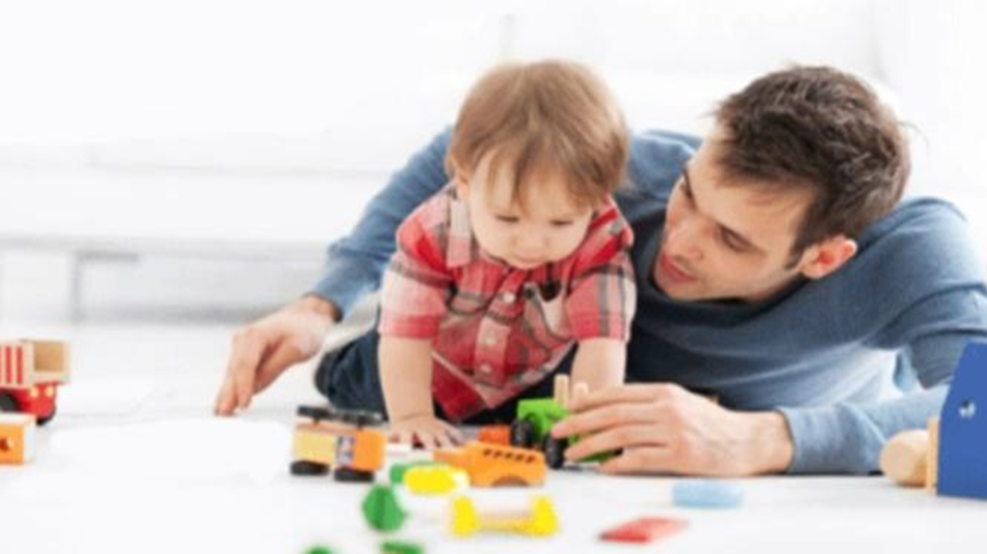

Slide 67
توانایی درک احساسات دیگران در سال اول بیشتر میشود . در پایان سال اول ارجاع اجتماعی صدا نمایان میشود . در اواسط سال دوم نوپاوگان میفهمند که واکنش های هیجانی دیگران با هیجان آن ها متفاوت است
در طول نوپاوگی ؛خودآگاهی و دستورات بزرگسالان مبنای هیجان های خودآگاه مانند(شرم ،احساس گناه و...) تشکیل میدهد در سال دوم رشد بازنمایی ذهنی و زیان ب روش موثرتر هیجان تبدیل میشود.
کودکان از نظر خلق و خو با هم تفاوت زیادی دارند ،و به سه دسته ( کودک راحت، کودک دشوار ، و کودک کند جوش )در تحقیق توالی نیویورک مشخص شدند .
ماری روتبارت نوع دیگری خلق و خو که کنترل فعال یعنی توانایی تنظیم کردن واکنش پذیری خویشتن را شامل میشود ابداع کرد

Slide 68
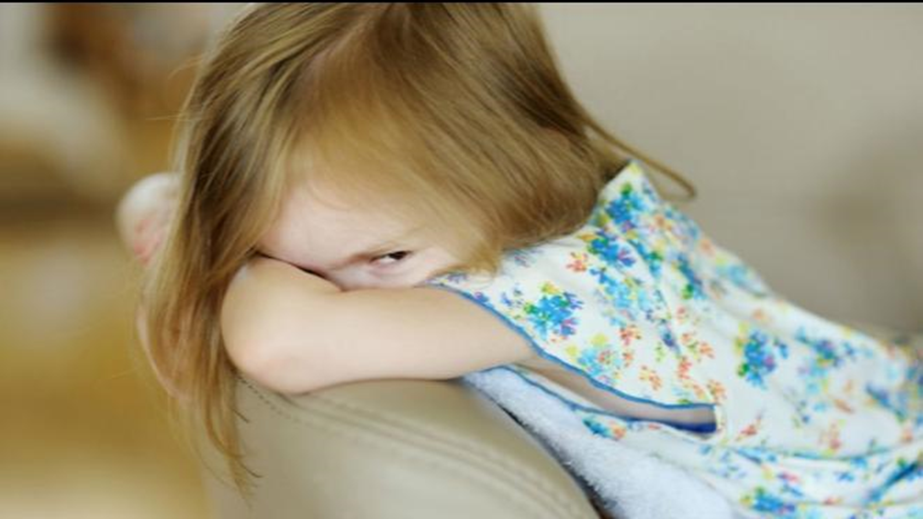

Slide 69
ثبات خلق و خو؛ کم تا متوسط است و مبنای ژنتیکی دارد . مدل کیفیت خوب تطابق شرح میدهد که چگونه خلق و خو محیط با بکدیگر با رشد بعدی تاثیر میگذارند.برای متمایز کردن کودکان کم رو از کودکان معاشرتی ترکیبی از ارزیابی های آزمایشگاهی و فیزیولوژیکی مورد استفاده قرار می گیرد.
دلبستگی: نظریه بوم شناختی مقبول ترین دیدگاه درباره رشد دلبستگی است. این نظریه بچه ها را بصورتی که از لحاظ زیستی آمادگی دارند تا بطور فعال پیوندهای برقرار شده با مراقبت کنندگان خود که با تضمین ایمنی آنهاست مشارکت جویند در نظر میگیرد.
تقریبا در دوره ۶ تا ۸ ماهگی اضطراب جدایی و استفاده از والد بعنوان تکیه گاه امن نشان میدهد که دلبستگی واقعی انجام شده . کودک از تجربه های پرستاری اولیه الگوی واقعی درونی را شکل میدهند *موقعیت غریب؛نوعی روش آزمایشگاهی برای ارزیابی کیفیت دلبستگی بین ۱ تا ۲ سالگی است دلبستگی به چهار دسته ؛ دلبستگی ایمن ، دلبستگی دورجویی، دلبستگی مقاوم ، دلبستگی آشفته تقسیم میگردد در دلبستگی ایمن، نوپاوگان رابطه عاطفی عمیقی با پدر خود و در اوایل سال اول رابطه عاطفی خوبی با خواهر برادر خود ایجاد میکنند

Slide 70
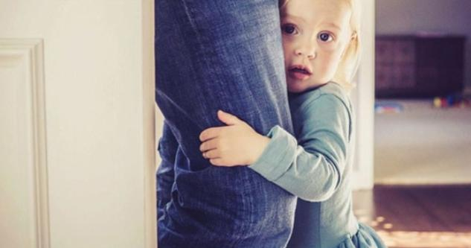

Slide 71
خود آگاهی:
به اولین تلاش کودکان نوپا در درک دیدگاه دیگران منجر میشود و با پیدایش همدلی همراه است . خودآگاهی زمینه را برای پدیدار شدن اطاعت بین ۱۲ تا ۱۸ ماهگی و افزایش توانایی به تاخیر انداختن خشنودی بین ۱/۵تا ۳ سالگی فراهم میکنند

Slide 72
رشد هیجانی/اجتماعی | رشد زبان | رشد شناختی | رشد جسمانی | سن
.لبخند اجتماعی و خنده پدیدار می شوند .حالت احساس بزرگسالان را در تعامل رو در رو هماهنگ می کند .جلوه های هیجانی کاملا سازمان یافته می شوند و با رویدادهای محیطی به صورت معنی داری ربط پیدا می کنند .آگاه از خود به صورتی که از لحاظ جسمانی از محیط پیرامون مجزاست افزایش می یابد | .به صداهای گفتار حساس است و صدای انسان را به صداهای دیگر ترجیح می دهد .ابتدا زمزمه و بعد غانو و غون می کند .به تبادل صدا با مراقبت کننده می پردازد .با مراقبت کننده ای که اشیا و رویدادها را نام می برد،توجه مشترک برقرار می کند | .به تقلید فوری و معوق از جلوه های صورت بزرگسالان می پردازد .چهره ها و محرک های دیداری شبه چهره را ترجیح می دهد .رفتار های تصادفی را که به نتایج جالبی منجر می شوند تکرار می کند .از چند ویژگی مادی از جمله پایداری شی و دانش عددی ابتدایی مقداری آگاهی دارد .توجه کآرامد تر و انعطاف پذیرمی شود .حافظه بازشناسی در مورد افراد،مکآنها،و اشیا بهبود می یابد .براساس ویژگی های مشابه اشیا طبقه بندی های ادراکی تشکیل می دهد | .قد و وزن به سرعت افزایش می یابد .بازتاب ها کاهش می یابند .رشد سیناپسی و میلین دارشدن رشته های عصبی در مغز به سرعت روی می دهند .خواب طبق برنامه ی روز شب تنظیم می شود .سر را بالا نگه می دارد ،می غلتد،و به اشیا دسترسی پیدا می کند .درپایان این دوره نسبت به الگو های تاکید هجایی زبان خودش حساس می شود .ادراک عمق و طرح بهبود می یابند | تولد تا ۶ماهگی

Slide 73
رشد هیجانی/اجتماعی | رشد زبان | رشد شناختی | رشد جسمانی | سن
.خشم و ترس افزایش می یابد .اظطراب غریبه و اظطراب جدایی پدیدار می شوند .از مراقبت کننده بع عنوان تکیه گاه امن استفاده می کند .معنی جلوه های هیجانی را درک می کند و به ارجاع اجتماعی می پردازد .با نزدیک شدن و عقب نشینی کردن از تحریک هیجان را تنظیم می کند .به مراقبت کنندگان آشنا دلبستگی واضح نشان می دهد | غان و غون کردن گسترش می یابد و صداهای زبان گفتاری و زبان جامعه کودک را در برمی گیرد .برخی کلمات را د درک می کند .از ایما و اشاره پیش کلامی برای ارتباط برقرار کردن استفاده می کند | به رفتار عمدی یا هدفمند می پردازد .می تواند شی پنهان شده در یک مکان را پیدا کند .به تقلید معوق از اعمال بزرگسالان و اشیا می پردازد .حافظه یاداوری افراد ،مکان ها،و اشیا بهبود می یابد .اشیا را از لحاظ مفهوم به وسیله وظیفه و رفتار مشابه طبقه بندی می کند .مسءله های ساده را از راه قیاس حل می کند | .بدون کمک می نشیند،سینه خیز و راه می رود .چنگ زدن چنگالی نشان می دهد صداهایی را که در زبان خودش مورد استفاده قرار نمی گیرند تفکیک می کنند واحدهای گفتاری معنی دار را درک می کند .ادراک عمق بیشتر بهبود می یابد .بر تعدادی از روابط چندوجهی تسلط می یابد | ۷ تا۱۲ ماهگی
با بزرگسالان آشنا و خواهر برادر ها بازی می کند .تصویر خود را درآینه تشخیص می دهد .علایم همدلی نشان می دهد .از دستورات ساده اطاعت می کند | توجه مشترک به مراقبت کننده بیشتر می شود .دربازی هایی مانند دالی موشه،نوبت را رعایت می کند .اولین کلمات را بیان می کند | .ویژگی های اشیا را با تاثیرگ‌ذاشتن ب آنها به شیوه های تازه،بررسی می کند .برای یافتن شیء پنهان چند مکان را جست و جو می کند | قد و وزن سریع رشد می کنند اما نه به اندازه سال اول بچه ها لاغر می شوند .راه رفتن بهتر هماهنگ می شود .اشیا کوچک را با هماهنگی بهتر دستکاری می کند | ۱۳تا۱۸ماهگی

Slide 74
رشد هیجانی/اجتماعی | رشد زبان | رشد شناختی | رشد جسمانی | سن
.هیجان های خودآگاه شرم،خجالت،گناه و غرو پدیدار می شوند .از زبان برای کمک کردن به خودگردانی هیجانی استفاده می کند .برای صحبت کردن درباره ی احساسات،واژگانی را فرا می گیرد .غیبت مراقبت کننده را راحت تر تحمل می کند .برای نامیدن خود اسم خودش یا ضمیر شخصی استفاده می کند .خود و دیگران را بر اساس سن،جنسیت،خصوصیات جسمانی،و خوبی و بدی طبقه بندی کند .ترجیحات اسباب بازی کلیشه سازی شده برای جنسیت نشان می دهد .کنترل خود پدیدار می شود | در حدود ۲۰۰کلمه را بیان می کند .دو کلمه را ترکیب می کند | .مسءله های ساده را به طور ناگهانی،از طریق بازنمایی ذهنی حل می کند .شیء پنهان را درحالی که از دیدرس دور می شود پیدا می کند .به تقلید معوق اعمالی که یک بزرگسال سعی دارد انجام دهد حتی اگر به طور کامل انجام نشده باشد می پردازد .با استفاده از اعمال ساده به بازی وانمود کردن می پردازد .با استفاده از اعمال ساده به بازی وانمود کردن می پردازد .توجه مستمر بهبود می یابد اشیا را به صورت کآرامدتر در طبقات دسته بندی می کند .حافظه یادآوری بیتر بهبود می یابد | .مغز به ۷۰درصد وزن بزرگسالی خود می رسد .می پرد و بالا می رود .اشیای کوچک را با هماهنگی خوب دستکاری می کند | ۱۹تا۲۴ ماهگی

